Slide 1
01
오프닝 · 첫 100만원 발표
“단톡방 이벤트 당첨자를 확인하고 싶다.”
강작가
001
Notes:
[구간 표지] 1. 오프닝 · 첫 100만원 발표
시청자 마음: “단톡방 이벤트 당첨자를 확인하고 싶다.”

Slide 2

01 오프닝 · 첫 100만원 발표
AI로 전자책 만들어서
월급 하나 더 받는 법
[ 강의 제목 — 회사 확정본으로 교체 ]
강작가
002
Notes:
🖼 화면: 강의 제목만 크게.
🎤 말로: 인사. 채팅창에 '어디서 오셨는지' 남겨 달라고 하기.

Slide 3
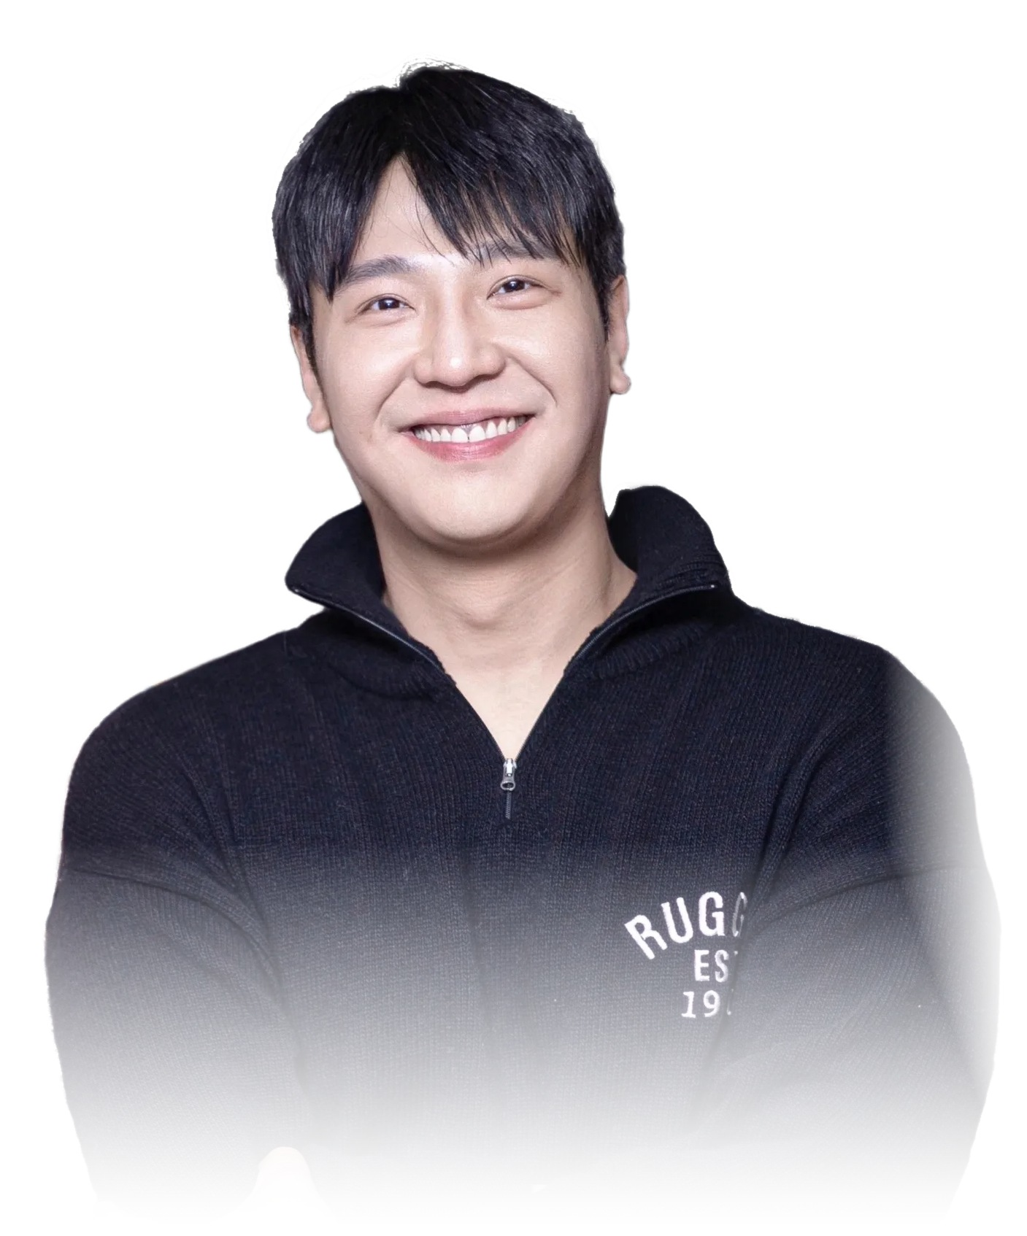
01 오프닝 · 첫 100만원 발표
안녕하세요
강작가입니다
[ 한 줄 프로필: 출간 작가 · 전자책 누적 매출 · 수강생 성과 ]
강작가
003
Notes:
🖼 화면: 활동명 + 한 줄 프로필. [프로필 사진 있으면 추가]
🎤 말로: 짧게 자기소개. 자세한 이야기는 뒤(망한 작가 스토리)에서 한다고 예고만.

Slide 4
01 오프닝 · 첫 100만원 발표
QUESTION
채팅창에 지역이랑
하고 계신 일 남겨주세요
예) 수원 · 직장인 / 부산 · 육아 중
강작가
004
Notes:
🖼 화면: 질문 한 줄.
🎤 말로: 채팅 읽어주면서 분위기 풀기. 2~3분.

Slide 5
01 오프닝 · 첫 100만원 발표
첫 번째 100만원
당첨자 발표
단톡방에서 약속드렸던 이벤트
강작가
005
Notes:
🖼 화면: 큰 글씨 + 두근두근.
🎤 말로: 단톡방 이벤트 기준 다시 한 번 말하고 바로 발표.

Slide 6
01 오프닝 · 첫 100만원 발표
축하드립니다!
자료 넣을 자리
[ 당첨자 닉네임 · 당첨 사유 캡처 ]
강작가
006
Notes:
🖼 화면: 당첨자 화면.
🎤 말로: 왜 뽑혔는지 짧게. '여러분도 오늘 기회 있어요'로 다음 장 연결.

Slide 7
02
추가 100만원 이벤트
“나도 이번에는 참여하고 싶다.”
강작가
007
Notes:
[구간 표지] 2. 추가 100만원 이벤트
시청자 마음: “나도 이번에는 참여하고 싶다.”

Slide 8
02 추가 100만원 이벤트
오늘 끝까지 계신 분 중
1명에게 또 100만원
강작가
008
Notes:
🖼 화면: 숫자만 크게.
🎤 말로: 오늘 배운 걸 가장 잘 적용한 1명. 마지막에 발표한다고 박아두기.

Slide 9
02 추가 100만원 이벤트
참여 방법은 딱 3단계
강의 듣기
›
프로그램으로
전자책 만들기
›
제출하면 끝
01
02
강작가
009
Notes:
🖼 화면: 3단계 흐름도.
🎤 말로: [제출처·마감 시간은 회사 확정 후]

Slide 10
02 추가 100만원 이벤트
이 기준으로 뽑아요
01
고객이 누구인지 선명한가
02
그 고객의 문제를 정확히 짚었나
03
오늘 배운 순서대로 만들었나
강작가
010
Notes:
🖼 화면: 심사 기준 3개.
🎤 말로: 잘 쓴 글이 아니라 '오늘 배운 걸 적용했나'를 본다고 강조.

Slide 11
03
부수입에 대한 공감
“본업을 하면서 돈을 더 벌고 싶다.”
강작가
011
Notes:
[구간 표지] 3. 부수입에 대한 공감
시청자 마음: “본업을 하면서 돈을 더 벌고 싶다.”

Slide 12
03 부수입에 대한 공감
QUESTION
여러분, 돈 좋아하세요?
강작가
012
Notes:
🖼 화면: 질문 하나만. 여백 크게.
🎤 말로: 여러분 돈 좋아하세요? 저는 돈을 사랑합니다.

Slide 13
03 부수입에 대한 공감
채팅으로 골라주세요
1
2
돈 좋아요
(돈미새입니다)
돈 싫어요
강작가
013
Notes:
🖼 화면: 1번 / 2번 선택지.
🎤 말로: 돈미새 들어보셨죠? 저 돈미새 맞습니다. 돈미새이신 분 1111, 돈이 싫다 2222. (채팅 읽기) ㅎㅎㅎ

Slide 14
03 부수입에 대한 공감
오늘 다 알려드릴게요
돈 많이 벌고 싶어서 오신 거잖아요
강작가
014
Notes:
🖼 화면: 한 문장.
🎤 말로: 오늘 여러분들 돈 많이 벌고 싶어서 오신 거잖아요. 제가 오늘 다 알려드릴게요.

Slide 15
03 부수입에 대한 공감
우리가 돈을 버는 방법
돈
=
노동
×
시간
강작가
015
Notes:
🖼 화면: 수식 한 줄. '시간'만 빨간색.
🎤 말로: 저희가 보통 돈을 어떻게 벌죠? 일! 노동을 한 시간만큼 버는 거잖아요.

Slide 16
03 부수입에 대한 공감
8시간 일하면 8시간만큼
일한 8시간 → 월급
6시
9시
12시
15시
18시
21시
0시
일을 멈추면, 돈도 멈춰요
강작가
016
Notes:
🖼 화면: 하루 시간표. 일한 구간만 빨간색.
🎤 말로: 하루에 8시간 일했으면 8시간에 대한 대가를 받는 걸 월급이라고 하죠.

Slide 17
03 부수입에 대한 공감
QUESTION
고생한 만큼
합당한 보상을 받고 계세요?
강작가
017
Notes:
🖼 화면: 질문.
🎤 말로: 육체 노동하고 감정 노동하면서 고생한 만큼 합당한 보상 받고 있다고 생각하세요? (채팅 반응 보기)

Slide 18
03 부수입에 대한 공감
우리가 공부한 시간
= 16년
초 6년
중 3년
고 3년
대학 4년
그렇게 들어간 직장, 버는 건 다 비슷하죠
강작가
018
Notes:
🖼 화면: 6+3+3+4 막대가 16년으로 쌓이는 그림.
🎤 말로: 초중고, 우리나라면 대학교까지 졸업하니까 6, 3, 3, 4. 16년이나 미치도록 공부해서 직장 들어가는데, 그렇게 고생해서 버는 게 다 비슷하다는 게 아이러니하지 않나요?

Slide 19
03 부수입에 대한 공감
QUESTION
만약 시간에 묶이지 않는
아이템이 있다면요?
강작가
019
Notes:
🖼 화면: 질문.
🎤 말로: 만약 시간에 구애받지 않는 아이템이 있다면요?

Slide 20
03 부수입에 대한 공감
이럴 때도 돈을 벌어다줘요
01
02
03
일할 때
쉴 때
잘 때
본업 하는 동안
커피 한잔하는 동안
새벽 2시에도
강작가
020
Notes:
🖼 화면: 3칸 카드. '잘 때'만 빨간색.
🎤 말로: 내가 일할 때, 쉴 때, 자고 있을 때도 돈을 벌어다줘요.

Slide 21
03 부수입에 대한 공감
바로 전자책입니다
강작가
021
Notes:
🖼 화면: 한 단어. 잠깐 멈추고 넘기기.
🎤 말로: 그게 뭐냐. 바로 전자책입니다.

Slide 22
04
다른 부업 비교
“내 상황에서 시작하기 좋은 부업은 뭘까?”
강작가
022
Notes:
[구간 표지] 4. 다른 부업 비교
시청자 마음: “내 상황에서 시작하기 좋은 부업은 뭘까?”

Slide 23
04 다른 부업 비교
QUESTION
왜 하필 전자책일까요?
강작가
023
Notes:
🖼 화면: 질문.
🎤 말로: 부업, 부수입에 관심 있으신 분들이라면 아시잖아요.

Slide 24
04 다른 부업 비교
다 좋은 부업이에요. 그런데
01
02
03
04
유튜브
인스타
블로그
커머스
매주 새 영상
촬영·편집
매일 새 게시물
소통·댓글
매일 새 글
키워드 공부
재고·포장
배송·CS
강작가
024
Notes:
🖼 화면: 4개 카드. 아래 설명이 전부 '매일·계속'.
🎤 말로: 유튜브, 인스타, 블로그, 커머스 너무 좋은 아이템들이지만 그만큼 시간과 에너지를 투자해야 성과가 나와요.

Slide 25
04 다른 부업 비교
QUESTION
우리가 부업을 왜 하죠?
돈 벌려고 하는 거잖아요
강작가
025
Notes:
🖼 화면: 질문.
🎤 말로: 저희가 부업을 왜 하죠? 돈을 벌려고 하는 거잖아요.

Slide 26
04 다른 부업 비교
퇴근하고 또 풀타임이라면?
본업
부업
6시
9시
12시
15시
18시
21시
0시
그건 부업이 아니라 연장근무예요
강작가
026
Notes:
🖼 화면: 본업 뒤에 부업이 붙은 시간표.
🎤 말로: 퇴근하고 시간 반납하고, 주말에도 풀타임으로 계속 에너지를 쏟아야 한다면? 그건 부업이 아니라 연장근무나 다를 게 없잖아요?

Slide 27
04 다른 부업 비교
에너지가 드는 방식이 달라요
블로그 · 쇼츠
전자책
매일 새로 만들어야
멈추면 끝
한 번 만들고
광고 세팅해두면
매일 손댈 일이 거의 없음
VS
강작가
027
Notes:
🖼 화면: 왼쪽 '매일' vs 오른쪽 '한 번'.
🎤 말로: 그런데 이 전자책은요, 한 번 세팅만 해두면 블로그나 쇼츠처럼 매일 새로 만들 필요가 없어요. (광고도 한 번 세팅해두면 매일 손댈 일이 거의 없다는 뜻 — 과장 없이)

Slide 28
05
전자책 부업 소개
“재고와 배송 부담 없이 반복 판매할 상품이 필요하다.”
강작가
028
Notes:
[구간 표지] 5. 전자책 부업 소개
시청자 마음: “재고와 배송 부담 없이 반복 판매할 상품이 필요하다.”

Slide 29
05 전자책 부업 소개
사람이 아니라
책이 돈을 벌어다줘요
강작가
029
Notes:
🖼 화면: 한 문장.
🎤 말로: 왜냐, 책이 알아서 돈을 벌어다주기 때문이에요. 내가 쓴 책이 알아서 일을 하는 거죠.

Slide 30
05 전자책 부업 소개
서점에 내 책이 있다면
누가 내 책을
집어 들고
›
계산대에서
결제
›
그때 나는?
›
아무것도
안 하고 있음
01
02
03
강작가
030
Notes:
🖼 화면: 흐름도. 마지막 칸이 빨간색.
🎤 말로: 서점에 여러분이 쓴 책이 있다고 해볼게요. 누가 그 책을 샀어요. 그때 여러분이 일을 하나요? 아니죠. 책이 알아서 돈을 벌어다줘요.

Slide 31
05 전자책 부업 소개
그런데 종이책은 과정이 길어요
종이책 출판
원고 몇 달~몇 년
›
출판사 컨택
›
인쇄 · 유통
›
서점 진열
01
02
03
04
돈 · 시간 · 사람이 다 필요
전자책
원고
›
판매처에 업로드
›
결제되면 파일 전달
01
02
파일 하나로 끝
강작가
031
Notes:
🖼 화면: 위아래 두 줄 비교. 아래 줄이 훨씬 짧음.
🎤 말로: 직접 서점에 진열되는 책을 출판까지 하는 과정은 복잡하고 돈과 시간이 들기도 하구요. 그런데 전자책은 달라요.

Slide 32
05 전자책 부업 소개
전자책은
딱 한 권이면 끝
강작가
032
Notes:
🖼 화면: 큰 글씨.
🎤 말로: 전자책은 딱 한 권만 만들면 파일 형태이기 때문에, 판매할 수 있는 곳에 올려두고 누가 사면 파일만 다운로드할 수 있게 하는 거예요.

Slide 33
05 전자책 부업 소개
종이책 인세, 얼마인지 아세요?
5~10%
책 한 권 팔리면
작가 몫은 5~10%
전자책은
파는 사람이 정해요
강작가
033
Notes:
🖼 화면: 도넛 그래프. 작가 몫 10%만 빨간색.
🎤 말로: 복잡한 출판 과정도 없죠. 초보 작가 인세는 5~10% 남짓이라 돈도 안 돼요. 종이로 찍어내는 귀찮은 과정도 없어요. [전자책 실제 수수료·마진은 크레킷 기준으로 확인 후 숫자 넣기]

Slide 34
05 전자책 부업 소개
시간도 벌고, 돈도 벌고
진짜 개쩔지 않나요?
강작가
034
Notes:
🖼 화면: 한 문장.
🎤 말로: 여러분 시간은 소중하잖아요. 전자책 만들어서 올려놓으면 시간도 벌고 돈도 벌고. 진짜 개쩔지 않나요?

Slide 35
06
실제 상품 · 매출 공개
“실제로 어떤 전자책이 얼마나 팔리는지 보고 싶다.”
강작가
035
Notes:
[구간 표지] 6. 실제 상품 · 매출 공개
시청자 마음: “실제로 어떤 전자책이 얼마나 팔리는지 보고 싶다.”

Slide 36
06 실제 상품 · 매출 공개
말로만 하면 안 믿으시죠
실제 판매 내역 보여드릴게요
강작가
036
Notes:
🖼 화면: 한 문장.
🎤 말로: 지금부터 실제 판매 내역을 오픈할게요.

Slide 37
06 실제 상품 · 매출 공개
15:13
일하다 잠깐 쉬면
구매 알림이 떠 있어요
크레킷 · 10/12 오후 11:15
대화법 전자책 ₩49,000
크레킷 · 10/12 오후 9:19
대화법 전자책 ₩49,000
저도 본업이 있는 사람이에요
크레킷 · 10/11 오후 3:13
리치코드 + 워크북 ₩50,000
크레킷 · 10/9 오후 5:56
대화법 + 멘트집 ₩50,000
강작가
037
Notes:
🖼 화면: 실제 판매 알림 4건(메일 기록 그대로, 구매자 정보 제외).
🎤 말로: 여러분 저도 본업이 있는 사람이거든요. 일하다가 잠깐 쉬면 구매 알림이 떠 있어요.

Slide 38
06 실제 상품 · 매출 공개
제 메일함에 매일 오는 판매 알림
받은편지함
크레킷
상품 판매 - ₩49,000 / 여자가 빠져들수밖에 없는 매력적인 남자의 대화법
10/12
크레킷
상품 판매 - ₩49,000 / 여자가 빠져들수밖에 없는 매력적인 남자의 대화법
10/12
크레킷
상품 판매 - ₩50,000 / 리치코드 [현실창조와 끌어당김의 법칙] 전자책
10/11
크레킷
상품 판매 - ₩49,000 / 여자가 빠져들수밖에 없는 매력적인 남자의 대화법
10/11
크레킷
상품 판매 - ₩49,000 / 여자가 빠져들수밖에 없는 매력적인 남자의 대화법
10/11
크레킷
상품 판매 - ₩50,000 / 여자가 빠져들수밖에 없는 매력적인 남자의 대화법
10/09
크레킷
상품 판매 - ₩50,000 / 여자가 빠져들수밖에 없는 매력적인 남자의 대화법
10/09
크레킷
상품 판매 - ₩50,000 / 리치코드 [현실창조와 끌어당김의 법칙] 전자책
10/09
실제 Gmail 판매 알림 제목 그대로 (최근 8건). 라이브 때는 메일함 화면을 직접 띄워도 좋아요.
강작가
038
Notes:
🖼 화면: 메일함 목록.
🎤 말로: 이게 지난 며칠 제 메일함이에요.

Slide 39
06 실제 상품 · 매출 공개
크레킷 대시보드를 열어볼게요
누적 총매출
누적 출금액
누적 판매 수
₩15,791,000
₩13,432,356
296건
TOTAL SALES 10,000,000 달성 배지
실제로 통장에 들어온 돈
2026.4 ~ 10
출처: 크레킷 크리에이터 대시보드 (2026.4.1 ~ 10.13 기준) · 전자책 + 온라인 강의 수강권 포함
강작가
039
Notes:
🖼 화면: 숫자 카드 3개 → 다음 장에 실제 화면.
🎤 말로: 출금액이 진짜예요. 통장에 들어온 돈만 1,343만원.

Slide 40
06 실제 상품 · 매출 공개
실제 대시보드 화면
출처: 크레킷 크리에이터 대시보드 (2026.4.1 ~ 10.13 기준)
강작가
040
Notes:
🖼 화면: 크레킷 대시보드 누적 현황 캡처.
🎤 말로: 라이브 때는 대시보드를 직접 띄워도 좋아요.

Slide 41
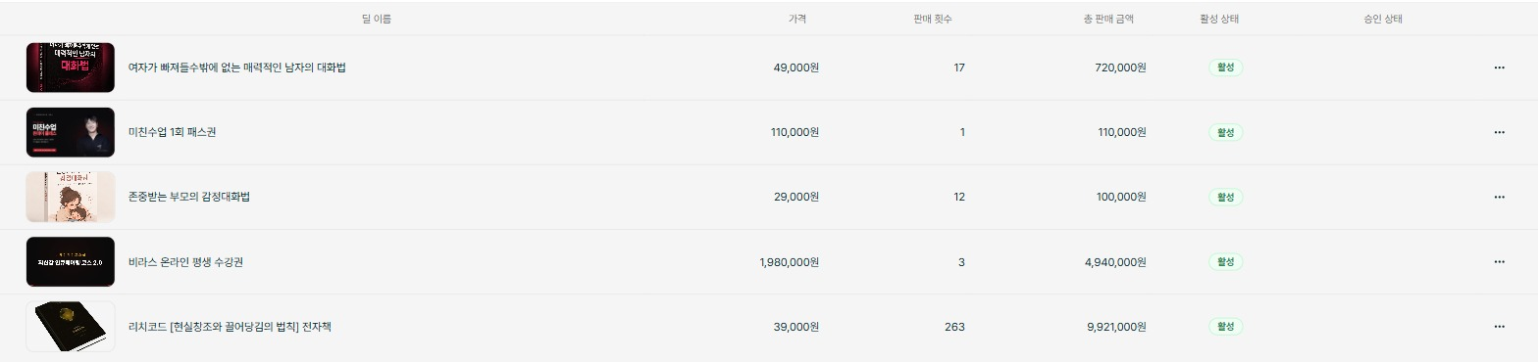
06 실제 상품 · 매출 공개
딜 목록 — 책마다 얼마 팔렸나
출처: 크레킷 크리에이터 대시보드 (2026.4.1 ~ 10.13 기준) · 리치코드 9,921,000원은 함께 사는 워크북 포함
강작가
041
Notes:
🖼 화면: 크레킷 딜 목록 캡처.
🎤 말로: 리치코드 263번, 대화법 17번, 감정대화법 12번.

Slide 42
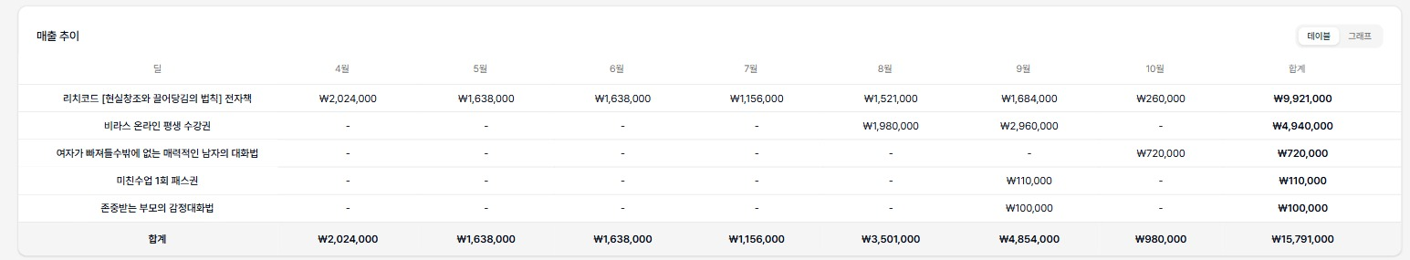
06 실제 상품 · 매출 공개
월별 매출표
출처: 크레킷 크리에이터 대시보드 (2026.4.1 ~ 10.13 기준)
강작가
042
Notes:
🖼 화면: 월별 · 상품별 매출표 캡처.
🎤 말로: 리치코드 하나가 4월부터 매달 100만원대 이상. 8~9월엔 강의 수강권이 같이 팔렸어요.

Slide 43
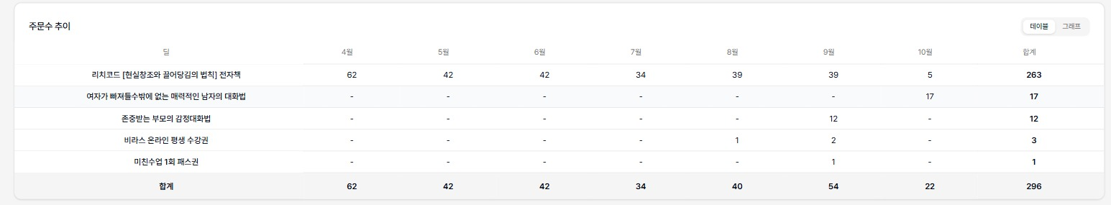
06 실제 상품 · 매출 공개
월별 주문 수
출처: 크레킷 크리에이터 대시보드 (2026.4.1 ~ 10.13 기준)
강작가
043
Notes:
🖼 화면: 월별 주문 수 캡처.
🎤 말로: 매달 34~62건. 하루 1~2건씩 꾸준히.

Slide 44
06 실제 상품 · 매출 공개
크레킷 전자책 판매, 6개월 동안
누적 전자책 매출
주문 수
주문 1건당
₩10,741,000
292건
약 ₩36,800
2026.4.10 ~ 10.12
하루 평균 약 1.6건
본책 + 함께 사는 상품
출처: Gmail 크레킷 판매 알림 메일 집계 (2026.4.10 ~ 10.12) · 온라인 강의 수강권 매출(₩5,050,000)은 빼고 전자책만
강작가
044
Notes:
🖼 화면: 숫자 카드 3개.
🎤 말로: 전자책만 따로 셌어요. 강의 수강권은 뺐어요.

Slide 45
06 실제 상품 · 매출 공개
매달 꾸준히 들어와요
월별 전자책 매출 (단위: 만원)
출처: Gmail 크레킷 판매 알림 메일 집계 (2026.4.10 ~ 10.12)
강작가
045
Notes:
🖼 화면: 월별 막대 그래프.
🎤 말로: 한 번 터지고 끝이 아니라 매달 100~200만원씩 들어와요.

Slide 46
06 실제 상품 · 매출 공개
책별로 보면
전자책 | 가격 | 주문 | 매출
리치코드 [현실창조와 끌어당김의 법칙] | 39,000원 | 263건 | 9,723,000원
└ 함께 사는 워크북 [썩은 시체 걷어내기] | 11,000원 | 18건 | 198,000원
여자가 빠져들수밖에 없는 매력적인 남자의 대화법 | 32,000→49,000원 | 17건 | 612,000원
└ 함께 사는 실전 멘트집 100 | 18,000원 | 6건 | 108,000원
존중받는 부모의 감정대화법 | 29,000원 | 12건 | 100,000원
강작가
046
Notes:
🖼 화면: 책별 표 (실제 메일 집계).
🎤 말로: 리치코드가 주력, 대화법은 10월에 새로 낸 책. 감정대화법은 할인 이벤트 포함. 출처: Gmail 판매 알림 집계

Slide 47

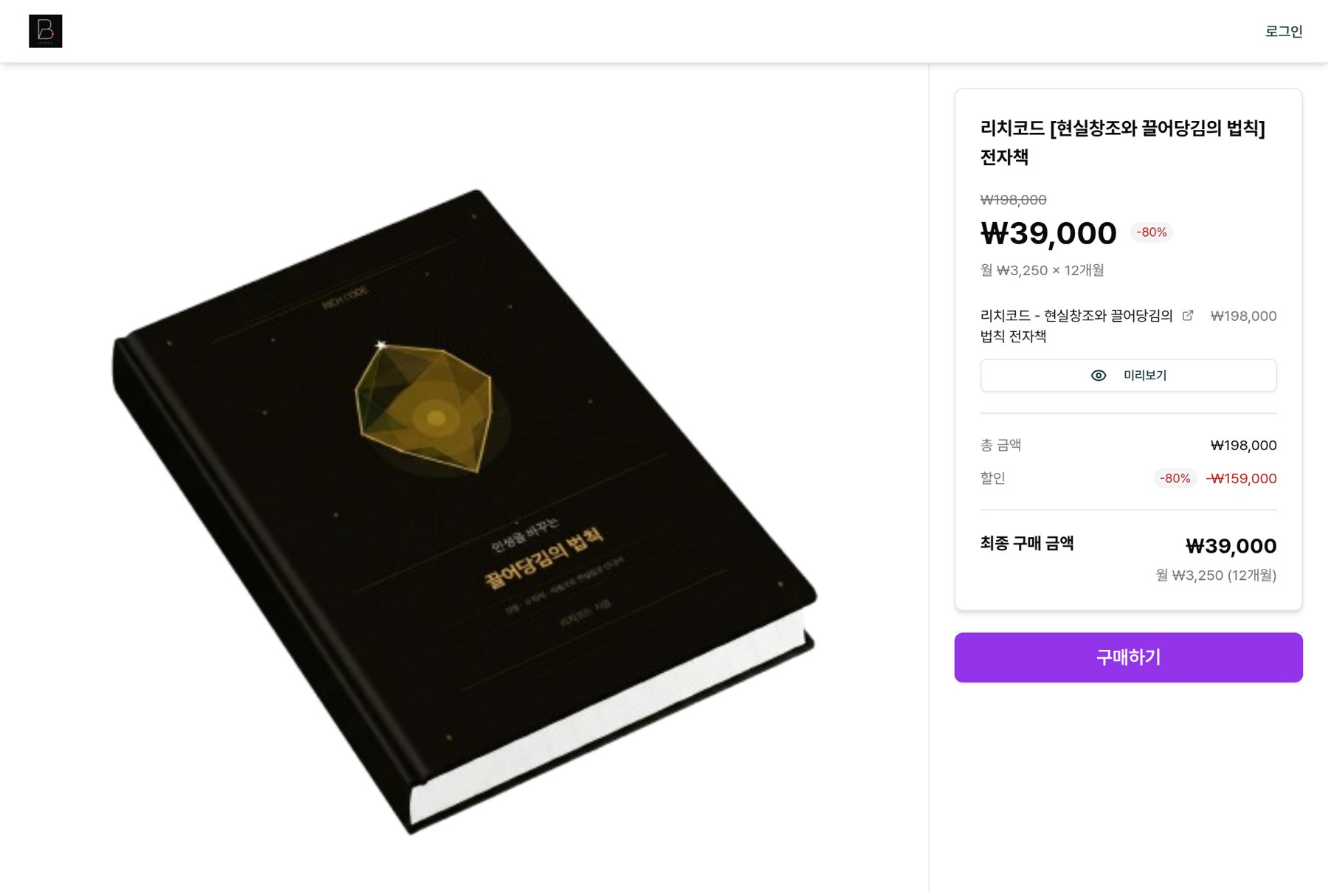
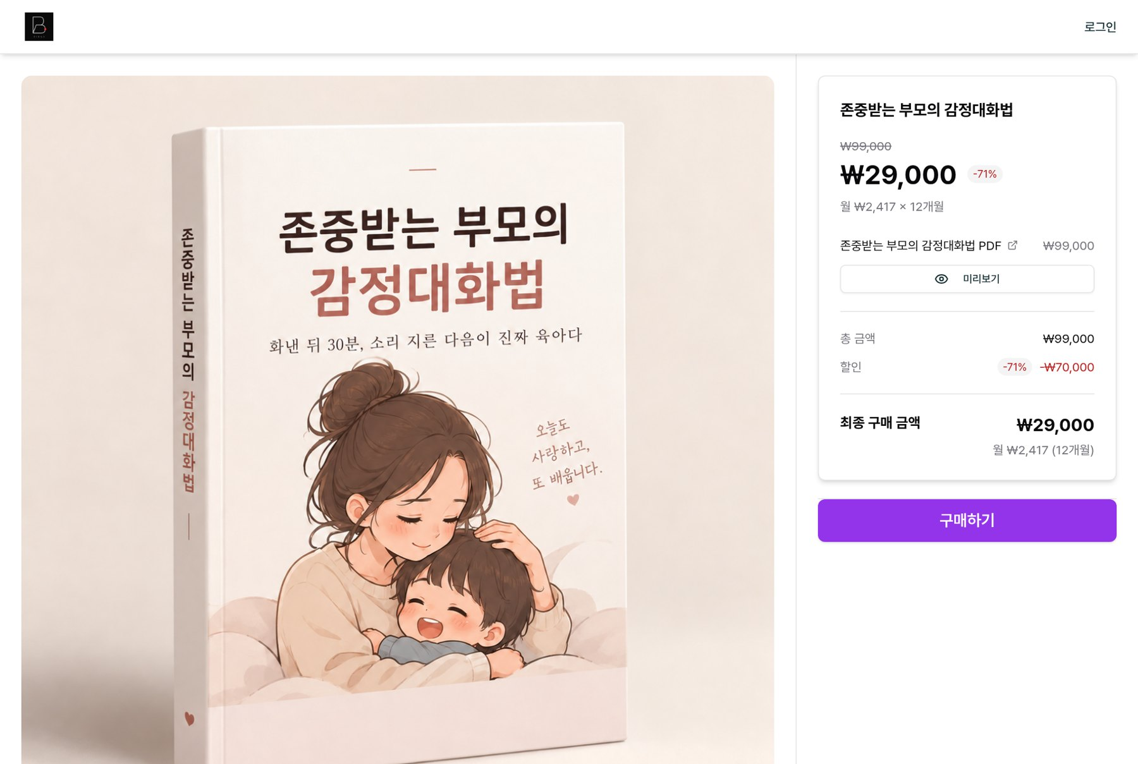
06 실제 상품 · 매출 공개
지금 실제로 팔고 있는 전자책들
여자가 빠져들수밖에 없는 매력적인 남자의 대화법
리치코드 [현실창조와 끌어당김의 법칙]
존중받는 부모의 감정대화법
강작가
047
Notes:
🖼 화면: 크레킷 실제 결제 페이지 3개 (lifeschool.crekit.io).
🎤 말로: 정가 대비 할인가, 12개월 할부 표시까지 크레킷이 알아서 만들어줘요. 49,000원 · 39,000원 · 29,000원.

Slide 48
06 실제 상품 · 매출 공개
같이 사는 상품, 10명 중 4명이 같이 사요
리치코드 → 워크북
대화법 → 실전 멘트집
41.9%
40.0%
워크북을 붙인 9/3 이후 43건 중 18건
멘트집을 붙인 10/2 이후 15건 중 6건
출처: Gmail 크레킷 판매 알림 메일 집계 (2026.4.10 ~ 10.12)
강작가
048
Notes:
🖼 화면: 함께 사는 비율 카드.
🎤 말로: 본책 옆에 싼 상품 하나 붙여두면 10명 중 4명이 같이 사요. 객단가가 올라가요.

Slide 49
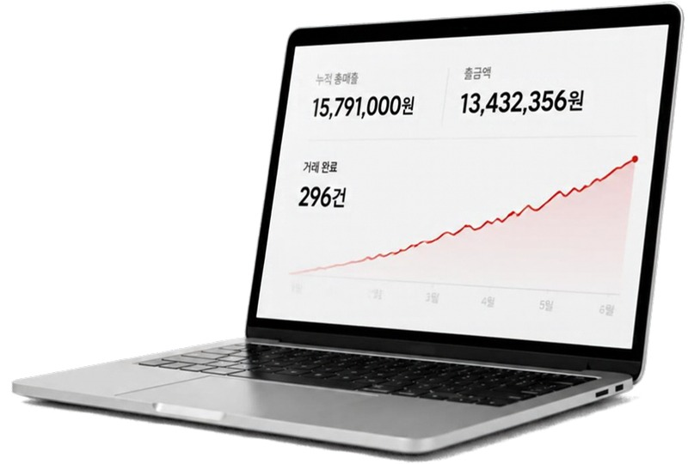
06 실제 상품 · 매출 공개
본업 하면서
6개월 1,579만원
통장에 들어온 돈 1,343만원 · 크레킷 대시보드 기준
강작가
049
Notes:
🖼 화면: 큰 숫자.
🎤 말로: 제일 많이 번 달은 9월 485만원(강의 수강권 포함). 전자책만으로는 매달 100~200만원.

Slide 50
06 실제 상품 · 매출 공개
주문 5건 중 1건은 제가 자는 동안
밤 12시 ~ 아침 7시 주문
예) 10월 11일
61건
새벽 1:39 · 4:59
전체 292건 중 20.9%
대화법 전자책 ₩49,000씩
출처: Gmail 크레킷 판매 알림 메일 집계 (2026.4.10 ~ 10.12)
강작가
050
Notes:
🖼 화면: 실제 새벽 주문 비율.
🎤 말로: 돈 벌고 있는 시간에, 자는 시간에도 책이 돈을 벌어다줘요. 정말 미치지 않았나요?

Slide 51
07
고객이 구매하는 이유
“사람들이 돈을 내고 사는 내용은 무엇일까?”
강작가
051
Notes:
[구간 표지] 7. 고객이 구매하는 이유
시청자 마음: “사람들이 돈을 내고 사는 내용은 무엇일까?”

Slide 52
07 고객이 구매하는 이유
QUESTION
사람들은 왜 전자책을 살까요?
강작가
052
Notes:
🖼 화면: 질문.
🎤 말로: 그럼 사람들은 왜 전자책을 살까요?

Slide 53
07 고객이 구매하는 이유
사람들은 욕구 해소에
미쳐있다!
○○ ○○, 채팅으로 맞혀보세요
강작가
053
Notes:
🖼 화면: 빈칸 퀴즈. 단어는 검게 가려 둠.
🎤 말로: 사람들은 땡땡 땡땡에 미쳐 있어요. 이 땡땡땡땡이 뭘까요? (채팅 맞히기)

Slide 54
07 고객이 구매하는 이유
욕구 해소
강작가
054
Notes:
🖼 화면: 정답 공개.
🎤 말로: 바로 '욕구 해소'입니다.

Slide 55
07 고객이 구매하는 이유
사람들은 더 나아지고 싶어요
돈 많이 벌고 싶다
행복해지고 싶다
자존감 높이고 싶다
연애 잘하고 싶다
예뻐지고 싶다
대화 잘하고 싶다
잘생겨지고 싶다
인정받고 싶다
살 빼고 싶다
욕구가 풀린다고 확실하면, 얼마든 돈을 써요
강작가
055
Notes:
🖼 화면: 욕구 말풍선이 화면 가득.
🎤 말로: 삶이 더 나아지고 싶고, 돈도 많이 벌고 싶고, 자존감도, 연애도, 대화도… 이 욕구를 해소하고 싶은 게 인간의 본능이고, 문제를 해결해주는 게 확실하다면 그게 얼마건 돈을 써요.

Slide 56
07 고객이 구매하는 이유
산 사람들은 이렇게 말해요
“
책을 읽으면서 위로되는 심정이었습니다.
지금까지 내가 그렇게 잘못한 건 아니었구나 싶었어요.
앞으로 아이를 위해 뭘 해야 할지 훨씬 더 명확해졌습니다.
— 이***님 · 존중받는 부모의 감정대화법 구매 후기 (크레킷, 2026.09.14)
강작가
056
Notes:
🖼 화면: 실제 공개 구매 후기 (크레킷 상품 페이지).
🎤 말로: 정보를 산 게 아니라 마음이 풀린 거예요. 문제를 해결해 주면 이런 후기가 나와요.

Slide 57
07 고객이 구매하는 이유
유튜브에 다 있는데도 사요
“
개인적으로 이런 류의 책을 잘 안 사요.
…
재밌고 쉽게 잘 읽힘. 빨리 적용하고 싶단 생각이 듬.
— 이***님 · 리치코드 전자책 구매 후기 (크레킷, 2026.07.25)
강작가
057
Notes:
🖼 화면: 실제 공개 구매 후기.
🎤 말로: 인터넷에 다 있는데 왜 살까? 정리돼 있고, 바로 따라 할 수 있어서예요. [후기 원문 전체는 상품 페이지에서 확인]

Slide 58
07 고객이 구매하는 이유
전자책은 양쪽 다 좋아요
고민 있는 사람
›
내 전자책
›
문제 해결
›
나는 돈을 번다
01
02
03
강작가
058
Notes:
🖼 화면: 흐름도.
🎤 말로: 한마디로 이 전자책은 사람들의 욕구나 문제를 해결해줌과 동시에 돈까지 벌 수 있으니, 파는 사람도 사는 사람도 좋은 거죠.

Slide 59
08
팔리는 주제 찾기
“그럼 나는 어떤 내용으로 만들 수 있을까?”
강작가
059
Notes:
[구간 표지] 8. 팔리는 주제 찾기
시청자 마음: “그럼 나는 어떤 내용으로 만들 수 있을까?”

Slide 60
08 팔리는 주제 찾기
누구의 고민을 풀어줄까?
이런 고민이 있는 사람에게
이런 전자책을
자존감이 낮아서 고민
›
자존감을 높이는 나만의 방법
다이어트 해도 자꾸 요요
›
요요 없는 다이어트 방법
“반찬 어떻게 이렇게 맛있게 해?”
›
가족에게 사랑받는 반찬 레시피 50
사람 대하는 게 어려움
›
처세술 · 대화법
강작가
060
Notes:
🖼 화면: 왼쪽 고민 → 오른쪽 전자책 짝 맞추기.
🎤 말로: 자존감이 낮아서 고민인 사람에게는 자존감 높이는 나만의 방법을, 요요 때문에 고민인 사람에게는 요요 없는 다이어트를. 평소에 '넌 반찬을 어떻게 이렇게 맛있게 하냐'는 칭찬을 듣는다면 반찬 레시피를 팔 수도 있죠.

Slide 61
08 팔리는 주제 찾기
팔리는 주제는 이 순서로 나와요
고객
›
고객의 문제
›
주제
›
제목
›
목차
01
02
03
04
강작가
061
Notes:
🖼 화면: 5단계 흐름.
🎤 말로: [회사 기획: 실제 사례로 풀기] 예) 반찬 → '바쁜 워킹맘' → '저녁 메뉴 고민' → '15분 반찬' → 목차.

Slide 62
08 팔리는 주제 찾기
욕구나 문제가 있는 사람을 돕고
합당한 대가를 받는 거예요
강작가
062
Notes:
🖼 화면: 한 문장.
🎤 말로: 욕구나 문제가 있는 사람들을 도와주고 그에 합당한 대가를 받을 수 있다는 거예요.

Slide 63
08 팔리는 주제 찾기
QUESTION
채팅에 적어보세요
내가 자주 듣는 칭찬은?
그게 여러분 전자책 주제가 될 수 있어요
강작가
063
Notes:
🖼 화면: 참여 질문.
🎤 말로: 채팅 몇 개 읽어주며 즉석에서 주제로 바꿔주기. (강의 몰입 포인트)

Slide 64
09
작가의 과거 경험 · AI 전환
“주제는 정했는데, 책 한 권을 어떻게 쓰지?”
강작가
064
Notes:
[구간 표지] 9. 작가의 과거 경험 · AI 전환
시청자 마음: “주제는 정했는데, 책 한 권을 어떻게 쓰지?”

Slide 65
09 작가의 과거 경험 · AI 전환
QUESTION
그런데 제가 책을
쓸 수 있을까요?
강작가
065
Notes:
🖼 화면: 질문.
🎤 말로: 그럼 많은 분들이 이렇게 생각할 거예요. 책은 전문가나 그런 사람들이 쓰는 거 아닌가?

Slide 66
09 작가의 과거 경험 · AI 전환
이 말 속에는 두 가지가 숨어 있어요
생각 1
생각 2
“사람들은
전문가 책만 산다”
“나는 책을 쓸
자신이 없다”
강작가
066
Notes:
🖼 화면: 두 개의 생각 카드.
🎤 말로: 한 분야에 통달한 사람이 쓰는 거 아니냐 하는데, 잘 보세요. 이 말에는 두 가지가 있어요.

Slide 67
09 작가의 과거 경험 · AI 전환
우리는 누구 말을 들을까요?
의사 선생님
나랑 비슷했던 친구
“적게 드세요”
“운동하세요”
“따뜻한 물 드세요”
→ 안 지킴
“나 이렇게 해서 뺐어”
→ 바로 따라 함
VS
강작가
067
Notes:
🖼 화면: 의사 vs 친구 비교.
🎤 말로: 병원 가면 의사쌤이 적게 먹어라, 운동해라, 따뜻한 물 마셔라 하잖아요. 이거 우리 지킵니까? 안 지키잖아요. 오히려 옆집 아줌마, 동네 삼촌, 나와 비슷한 어려움을 겪은 친구 말을 더 듣는다는 거예요.

Slide 68
09 작가의 과거 경험 · AI 전환
권위는 이렇게 생겨요
나랑 비슷한
어려움
+
그걸
극복한 이야기
=
권위
강작가
068
Notes:
🖼 화면: 수식.
🎤 말로: 팔로워가 많거나 권위 있는 전문가라고 반드시 따르진 않아요. 나와 비슷한 어려움을 겪은 사람이 그걸 극복했다면, 그 스토리와 방법이 바로 권위가 되는 거예요.

Slide 69
09 작가의 과거 경험 · AI 전환
여러분의 인생이
누군가에게 도움이 된다
그 용기가 바로 권위예요
강작가
069
Notes:
🖼 화면: 한 문장.
🎤 말로: 여러분의 인생이 누군가에게 도움을 주는 용기를 낸다. 그게 바로 권위가 된다는 겁니다.

Slide 70
09 작가의 과거 경험 · AI 전환
쓸 자신이 없다면?
제가 도와드릴게요
강작가
070
Notes:
🖼 화면: 한 문장.
🎤 말로: 두 번째로 책을 쓸 자신이 없어서라면, 그건 제가 도와드릴 테니까 걱정하지 말고 해보자 이거예요.

Slide 71
09 작가의 과거 경험 · AI 전환
사실 저는
망한 작가입니다
강작가
071
Notes:
🖼 화면: '망한'을 검게 가림. 다음 장에서 공개.
🎤 말로: 여러분 사실 저는 실제로 책을 낸 작가예요.

Slide 72

09 작가의 과거 경험 · AI 전환
사실 저는
망한 작가입니다
강작가
072
Notes:
🖼 화면: 가림 해제.
🎤 말로: (웃으면서) 네, 망한 작가입니다. 무슨 얘기인지 들려드릴게요.

Slide 73
09 작가의 과거 경험 · AI 전환
제 인생 그래프예요
강작가
073
Notes:
🖼 화면: 인생 롤러코스터 그래프. 이 장을 띄워 두고 스토리 전체를 말해도 됨.
🎤 말로: 이 그래프 하나 띄워놓고 스토리를 쭉 따라가면 시청자가 길을 안 잃어요.

Slide 74
09 작가의 과거 경험 · AI 전환
연극영화과를 나왔고
배우가 꿈이었어요
4수 끝에 29살에 졸업
강작가
074
Notes:
🖼 화면: [ 배우 시절 사진 있으면 ]
🎤 말로: 전 연기과, 연극영화과를 졸업했고 배우가 되는 게 꿈이었는데, 사수생 출신이라 29살에 늦게 졸업했어요.

Slide 75
09 작가의 과거 경험 · AI 전환
QUESTION
무명 10년을 버티면 뜬다고 하면
버틸 수 있을까?
강작가
075
Notes:
🖼 화면: 질문.
🎤 말로: 막상 배우가 되려고 하니 내가 배우가 될 재목인가, 그 정도로 연기를 사랑할까, 무명 10년을 버틸 수 있을까. 자신이 없는 거예요.

Slide 76
09 작가의 과거 경험 · AI 전환
집에 돌아가 보니
우리 집은 가난하구나
강작가
076
Notes:
🖼 화면: 한 문장. 톤 낮게.
🎤 말로: 자취방을 빼고 집으로 돌아갔는데, 풍요롭진 못해도 평범했던 우리 집이 이제 평범하지도 못하구나. 가난하구나 하는 생각이 들었어요. 입시생 몇 명 레슨하면서 근근이 풀칠하고 있었고요.

Slide 77
09 작가의 과거 경험 · AI 전환
09:41
어느 날 받은
한 통의 이메일
메일
[일일 책쓰기 특강] 누구나 책을 쓸 수 있습니다
일일 책쓰기 특강
강작가
077
Notes:
🖼 화면: 메일 알림 목업.
🎤 말로: 어느 날 한 통의 이메일을 보게 돼요. 일일 책쓰기 특강. 내가 작가가 된다고? 혹시 나도? 하는 마음으로 갔어요.

Slide 78
09 작가의 과거 경험 · AI 전환
“누구나 책을 쓸 수 있다”
한 줄기 빛 같았어요
강작가
078
Notes:
🖼 화면: 한 문장.
🎤 말로: 책을 써서 강연하고 코칭하고 성공할 수 있다는 거예요. 이렇게 가난하게 살면 안 되겠다는 생각이 컸어서 그 특강이 한 줄기 빛 같았어요.

Slide 79
09 작가의 과거 경험 · AI 전환
수강료 1,100만원
강작가
079
Notes:
🖼 화면: 숫자만 크게. 잠깐 멈춤.
🎤 말로: 이건 무조건 신청해야겠다 하고 가격을 물어보는데…

Slide 80
09 작가의 과거 경험 · AI 전환
그 1,100만원은요
1,100만원
통장 300~400
아버지께 빌린 700
제가 가진 전부
마트 배달일 하시던 아버지
강작가
080
Notes:
🖼 화면: 막대 하나. 대부분이 '아버지께 빌린 돈'.
🎤 말로: 그때 통장에 3~400만원 있었고, 아버지가 마트에서 배달일 하시면서 상황도 여의치 않으셨는데 그랬어요. '아부지 저 700만원만 빌려주십쇼. 책 쓰고 강의해서 성공하겠습니다.'

Slide 81
09 작가의 과거 경험 · AI 전환
3개월 동안 매일 썼어요
매일 쓰고
›
매일 지우고
›
원고 완성
›
첫 책 출간
01
02
03
강작가
081
Notes:
🖼 화면: 흐름도.
🎤 말로: 3달 정도 매일매일 글을 쓰고 지우면서 원고를 완성했고, 출판사 연락을 받아서 첫 책이 나왔어요.

Slide 82
09 작가의 과거 경험 · AI 전환
저의 첫 책
자료 넣을 자리
[ 첫 책 표지 · 출간 당시 사진 ]
강작가
082
Notes:
🖼 화면: 실제 책 표지.
🎤 말로: 근데 제 책이 어떻게 됐을까요?

Slide 83
09 작가의 과거 경험 · AI 전환
망했습니다 ㅎㅎ
강작가
083
Notes:
🖼 화면: 큰 글씨. 웃으며.
🎤 말로: 하하하. 망했습니다. 작가가 되면 성공할 줄 알았는데, 그게 아니었더라고요.

Slide 84
09 작가의 과거 경험 · AI 전환
QUESTION
왜 망했을까요?
강작가
084
Notes:
🖼 화면: 질문. 채팅 받기.
🎤 말로: 왜 망했을까요?

Slide 85
09 작가의 과거 경험 · AI 전환
저는 파는 법을 몰랐어요
서점에 수만 권. 누가 알고 제 책을 사겠어요
강작가
085
Notes:
🖼 화면: 책장 가득한 회색 책 중 빨간 책 한 권.
🎤 말로: 서점에 진짜 수만 권의 책이 진열돼 있는데, 누가 알고 제 책을 사겠어요.

Slide 86
09 작가의 과거 경험 · AI 전환
파는 법을 모르면
좋은 책도 망해요
오늘 강의의 핵심이에요
강작가
086
Notes:
🖼 화면: 핵심 한 줄. 뒤 판매 파트로 가는 복선.
🎤 말로: 이게 오늘 강의 전체를 꿰는 얘기예요. 쓰는 법만 배우면 안 되고, 파는 법을 같이 알아야 해요.

Slide 87
09 작가의 과거 경험 · AI 전환
그래서 유튜브를 시작했어요
영상 올리면 책도 사주겠지?
강작가
087
Notes:
🖼 화면: [ 초기 유튜브 채널 캡처 ]
🎤 말로: 어떻게든 한 권이라도 더 팔아보려고 유튜브를 했어요. 콘텐츠 올리면 사람들이 책을 사주겠지? 했는데… ㅎㅎㅎ 안 사더라고요.

Slide 88
09 작가의 과거 경험 · AI 전환
그런데 알게 된 게 있어요
자료 넣을 자리
[ 소심한 성격 고민 댓글들 캡처 ]
강작가
088
Notes:
🖼 화면: 고민 댓글 캡처.
🎤 말로: 유튜브를 하면서 알게 된 게 있어요. 소심한 성격 때문에 고민인 사람이 많구나.

Slide 89
09 작가의 과거 경험 · AI 전환
이 사람들만을 위한
50쪽짜리 전자책
강작가
089
Notes:
🖼 화면: 한 문장 + [전자책 표지].
🎤 말로: 망했더라도 책을 쓴 경험이 있잖아요? 이 사람들만을 위한 전자책을 만들어서 팔아야겠다 하고 50페이지 분량의 전자책을 썼어요.

Slide 90
09 작가의 과거 경험 · AI 전환
2,600만원
크몽 출금 완료 수익금 26,867,042원
강작가
090
Notes:
🖼 화면: 큰 숫자 → 다음 장에 크몽 수익관리 화면.
🎤 말로: 근데 그게 진짜 대박이었어요. 자그마치 2,600만원을 팔았어요. 이건 통장으로 실제 출금된 금액이에요.

Slide 91
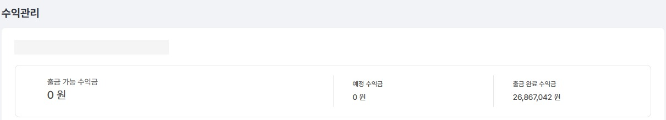
09 작가의 과거 경험 · AI 전환
크몽 수익관리 화면
출처: 크몽 전문가 수익관리 (출금 완료 수익금) · 계좌 정보는 가림
강작가
091
Notes:
🖼 화면: 크몽 실제 캡처.
🎤 말로: 뿐만이 아니에요.

Slide 92
09 작가의 과거 경험 · AI 전환
그 책이 학원까지 살렸어요
책 내기 전
수강생 3~4명 · 월세도 겨우
전자책 이후
수강생 줄 섬 → 수원에서 강남으로 이전
강작가
092
Notes:
🖼 화면: 막대 비교.
🎤 말로: 연기학원 차렸을 때 3~4명밖에 안 돼서 월세도 겨우 냈어요. 그 책을 읽은 분들이 제 교육을 듣고 싶다고 한두 명씩 모이기 시작했고, 수강생이 줄을 설 정도가 돼서 수원에서 강남까지 학원을 옮겼어요.

Slide 93
09 작가의 과거 경험 · AI 전환
제가 낸 두 권의 책
출판한 종이책
50쪽 전자책
1,100만원 들여서
3개월 매달려서
→ 망함
도움이 되게 쓴
한 권
→ 2,600만원 + 학원
VS
강작가
093
Notes:
🖼 화면: 두 책 비교.
🎤 말로: 제가 출판한 책은 분명 망했는데, 거기서 배운 경험으로 사람들에게 도움이 되게 쓴 50쪽짜리 전자책 한 권이 많은 수익을 내줬고, 많은 사람과 연결되게 해줬어요. 전자책이 없었다면 전 월세 밀려서 망했을 거예요.

Slide 94
09 작가의 과거 경험 · AI 전환
QUESTION
“저는 책을 써본 적도 없고
글 재능도 없는데요?”
강작가
094
Notes:
🖼 화면: 시청자 속마음 질문.
🎤 말로: 그럼 여러분 이렇게 생각하실 거예요. 난 글을 써본 적도 없고 재능도 없다. 너처럼 작가가 아니다. 글쓰기가 익숙하지 않은 분들한테 글 쓰는 거 자체가 엄청난 부담인 거 제가 너무 잘 알아요.

Slide 95
09 작가의 과거 경험 · AI 전환
걱정 마세요
AI가 있잖아요
강작가
095
Notes:
🖼 화면: 큰 글씨.
🎤 말로: 그런데 여러분 전혀 걱정하실 필요가 없는 게, AI가 있잖아요.

Slide 96
09 작가의 과거 경험 · AI 전환
AI, 그때와 지금
처음 나왔을 때
지금
“전자책 써줘”
→ 어색하고 뻔한 글
→ 그대로는 못 팖
맥락을 읽고
프롬프트 · 스킬에 따라
결과가 완전히 달라짐
VS
강작가
096
Notes:
🖼 화면: 그때 vs 지금. [AI 초창기 결과물 캡처 있으면 왼쪽에]
🎤 말로: AI 처음 나왔을 때 저도 생각했어요. AI한테 전자책 완성해달라 하고 팔면 그만 아닌가? 그런데 그때는 AI가 그렇게 똑똑하지 않았어요. 지금은 맥락을 읽고, 프롬프트와 스킬을 어떻게 쓰냐에 따라 결과가 완전히 달라져요.

Slide 97
09 작가의 과거 경험 · AI 전환
QUESTION
여기 AI 잘 쓰시는 분
계세요?
잘 쓴다 1 / 아직 어렵다 2
강작가
097
Notes:
🖼 화면: 참여 질문.
🎤 말로: AI 써본 분들도 계시겠지만, 익숙하지 않은 분이 더 많으실 거 같아요. (채팅 1/2 받기)

Slide 98
09 작가의 과거 경험 · AI 전환
글을 못 써도, AI를 못 써도
되게 만들었어요
전자책을 자동으로 만들어주는 프로그램
강작가
098
Notes:
🖼 화면: 한 문장 → 다음 구간(프로그램 공개)으로.
🎤 말로: 글을 못 쓰는 분도, AI를 못 쓰는 분도 계시다는 거 너무 잘 알기 때문에, 제가 전자책을 자동으로 만들어주는 프로그램을 만들었습니다.

Slide 99
10
자체 프로그램 공개
“AI를 활용해서 실제 전자책으로 완성하고 싶다.”
강작가
099
Notes:
[구간 표지] 10. 자체 프로그램 공개
시청자 마음: “AI를 활용해서 실제 전자책으로 완성하고 싶다.”

Slide 100
10 자체 프로그램 공개
책 한 권 걸리는 시간
[ 프로그램 소요 시간은 실제 시연 기준으로 ]
종이책 출판
원고 몇 달~몇 년 + 퇴고 + 출판사 + 홍보
혼자 AI
프롬프트 공부 · 시행착오
AI 전자책 프로그램
[ ○시간 ]
강작가
100
Notes:
🖼 화면: 막대 3개. 프로그램 막대만 짧고 빨강.
🎤 말로: 책을 출판한다는 건 원고 쓰는 데만 몇 개월에서 몇 년, 퇴고도 그만큼, 출판사 컨택에 홍보까지. 제가 만든 프로그램을 쓰면 AI가 제작해주고 탈고·디자인·상세페이지까지 알아서 만들어줘요.

Slide 101
10 자체 프로그램 공개
AI 전자책은 세 단계
1. 책 제작
›
2. 판매
›
3. 잘 팔기
01
02
강작가
101
Notes:
🖼 화면: 3단계.
🎤 말로: AI 전자책은 딱 세 단계예요. 만들고, 팔고, 잘 팔기. 한번 만들어볼까요?

Slide 102
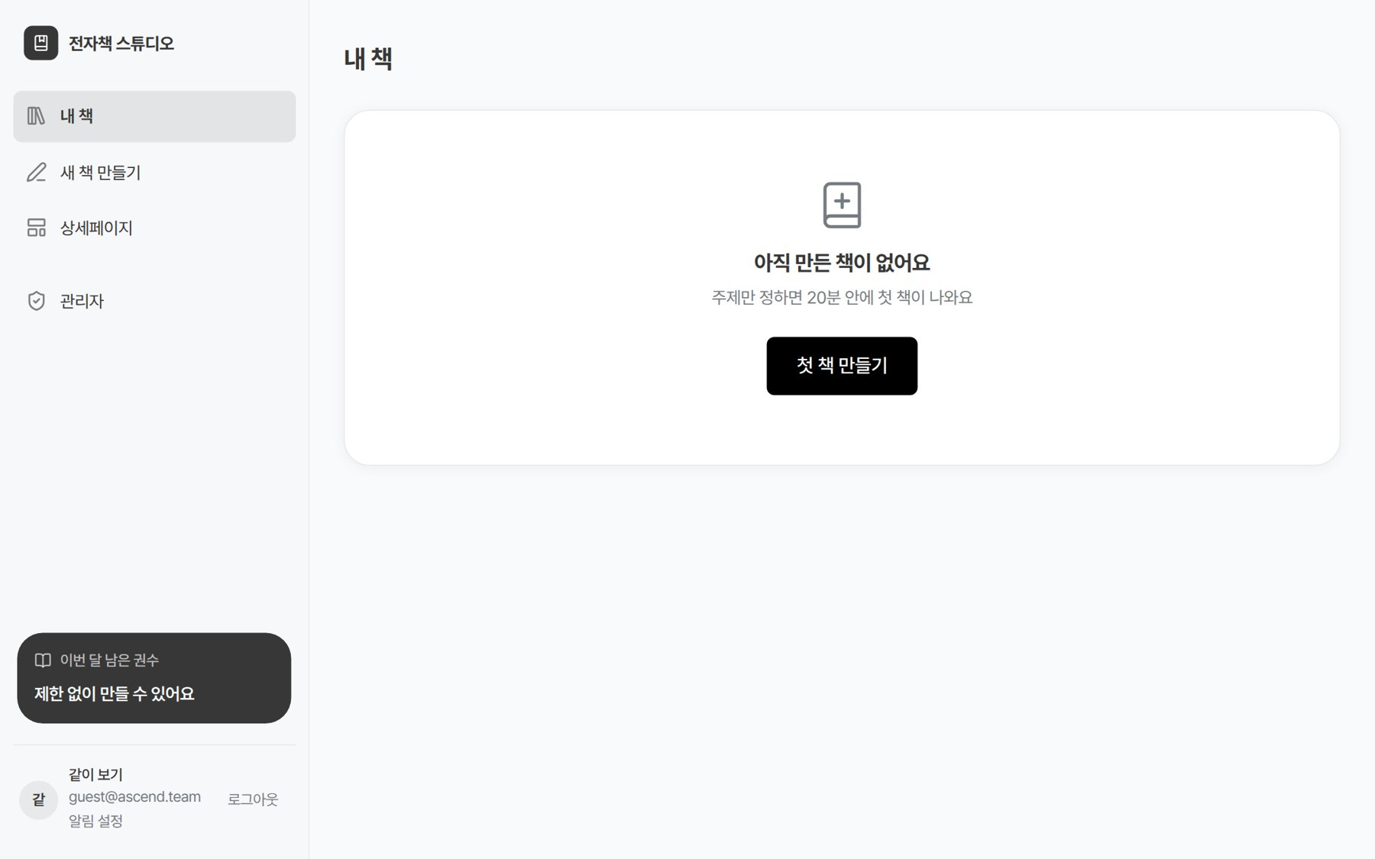
10 자체 프로그램 공개
전자책 스튜디오
“주제만 정하면 첫 책이 나와요”
ebook-studio.preview.webdot.co.kr (미리보기 버전 화면)
강작가
102
Notes:
🖼 화면: 프로그램 첫 화면.
🎤 말로: 이게 오늘 쓸 프로그램이에요. 내 책 / 새 책 만들기 / 상세페이지, 메뉴가 딱 3개예요.

Slide 103
10 자체 프로그램 공개
프로그램 안에서 이렇게 흘러가요
① 주제
›
② 원료
(내 경험)
›
③ 만드는 중
(약 40분)
›
④ 완성
›
상세페이지
01
02
03
04
강작가
103
Notes:
🖼 화면: 프로그램 실제 4단계 + 상세페이지.
🎤 말로: 만드는 중에는 주제 정리 → 자료 조사 → 목차 → 프롤로그와 1장 → 나머지 집필 → 마무리를 알아서 해요. 창을 닫아도 계속 만들어요.

Slide 104
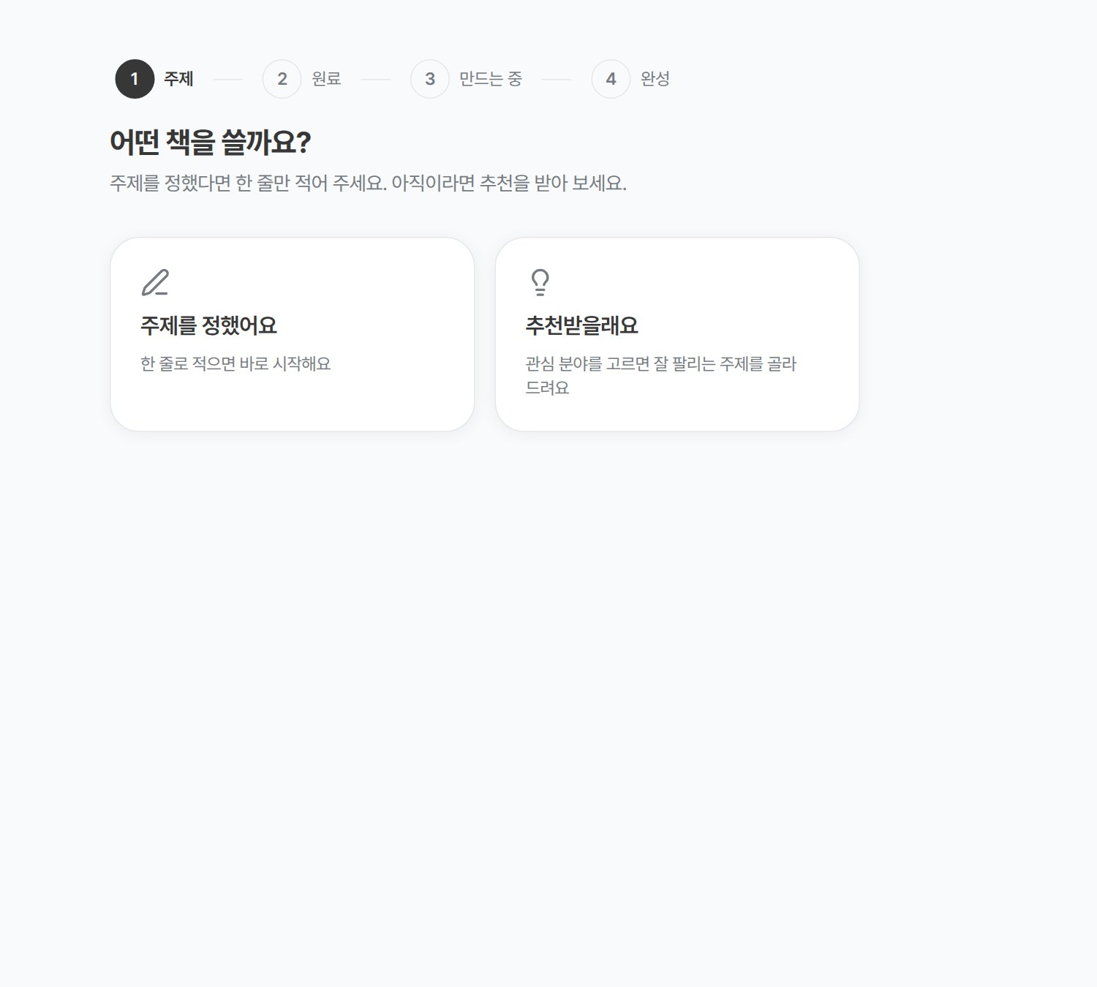
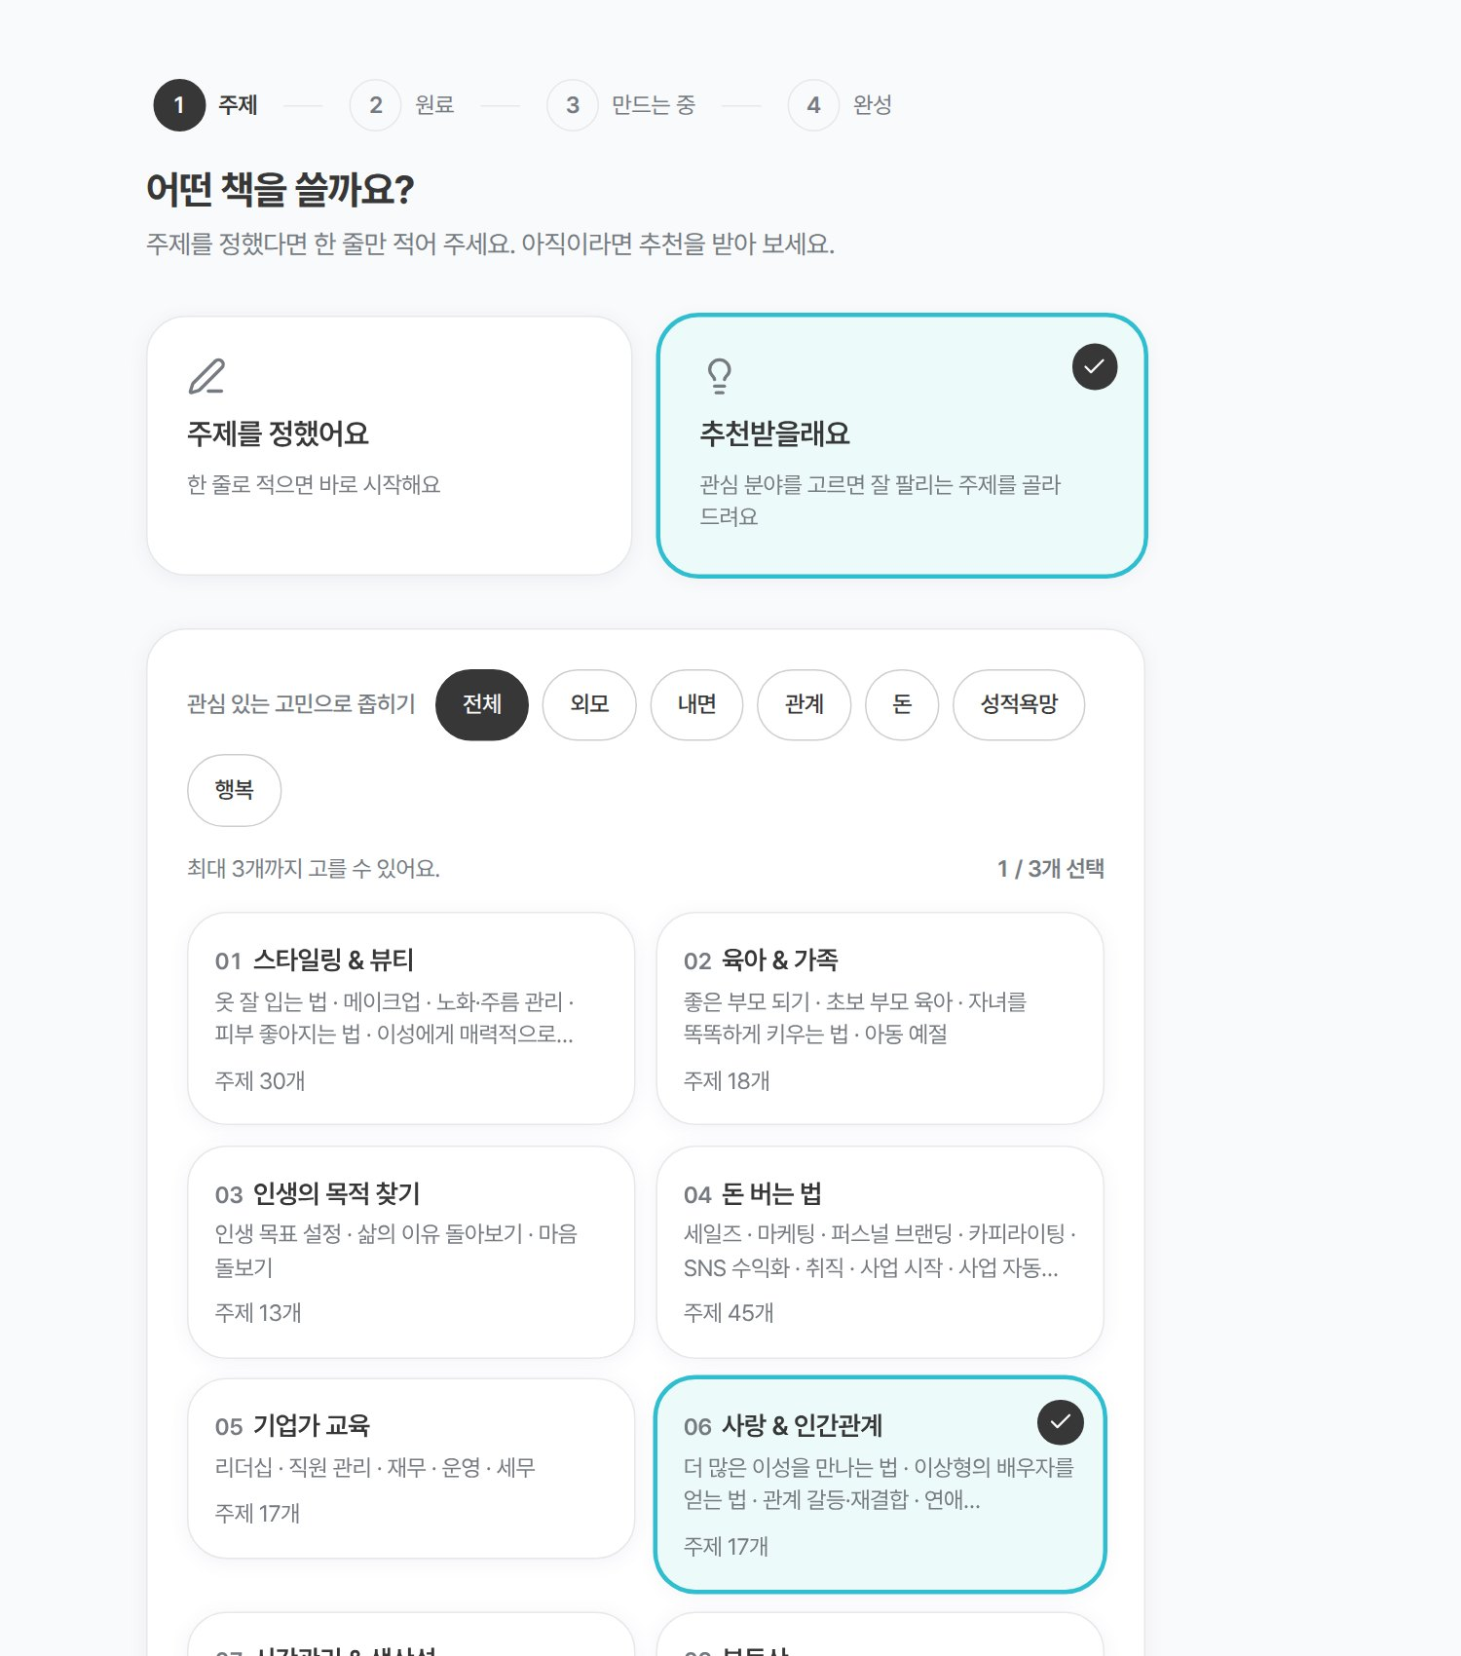
10 자체 프로그램 공개
① 주제 — 정했으면 한 줄, 못 정했으면 추천
주제를 정했어요 / 추천받을래요
17개 분야 · 311개 잘 팔리는 주제
강작가
104
Notes:
🖼 화면: 프로그램 실제 화면.
🎤 말로: 주제를 못 정했으면 관심 분야만 고르면 돼요. 외모·내면·관계·돈 같은 고민으로 좁혀서 추천해 줘요.

Slide 105
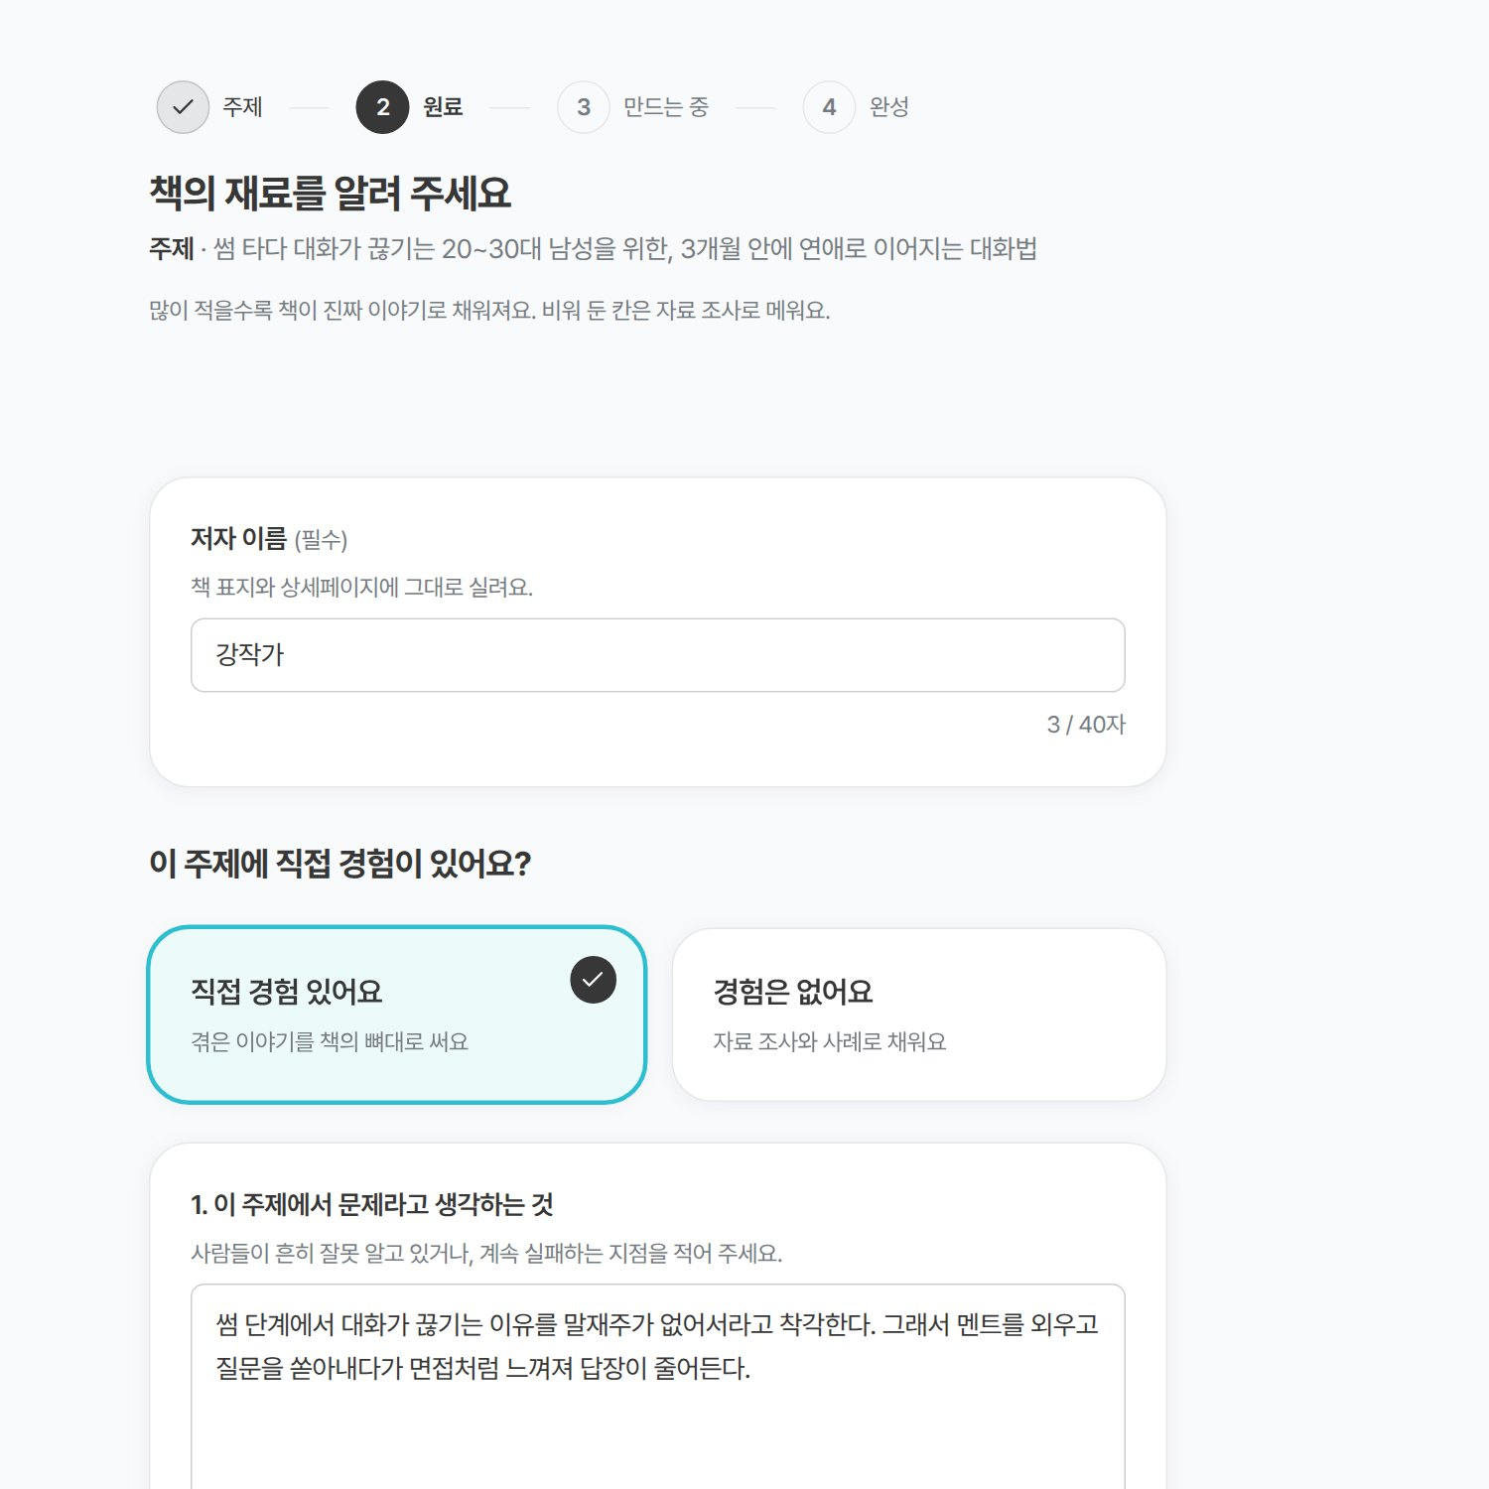
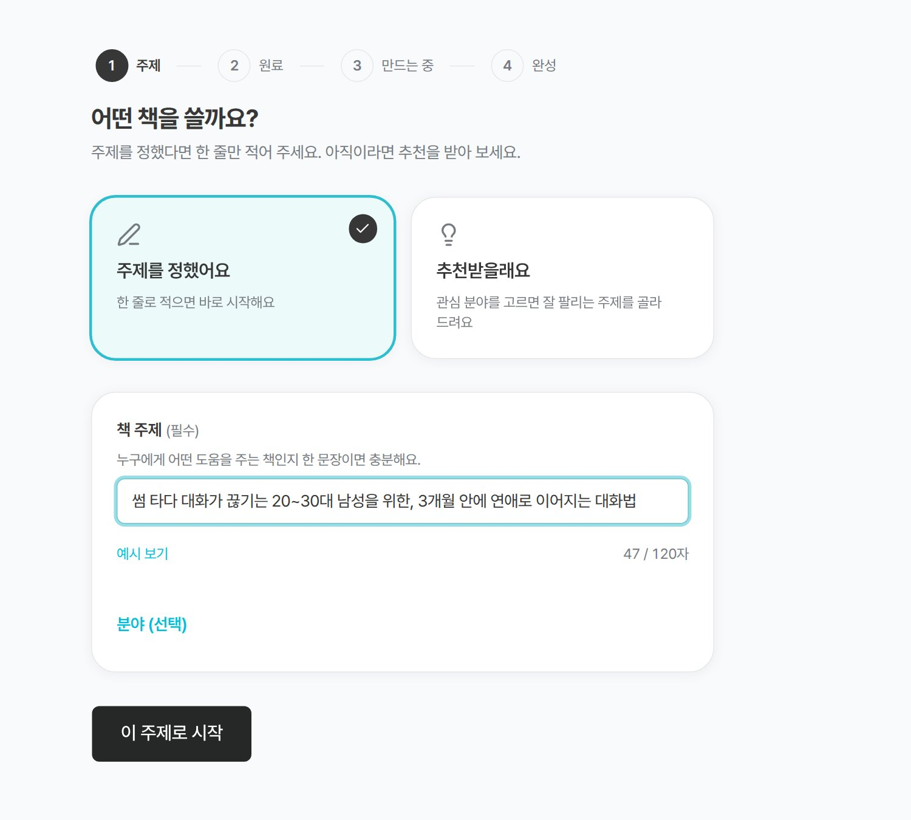
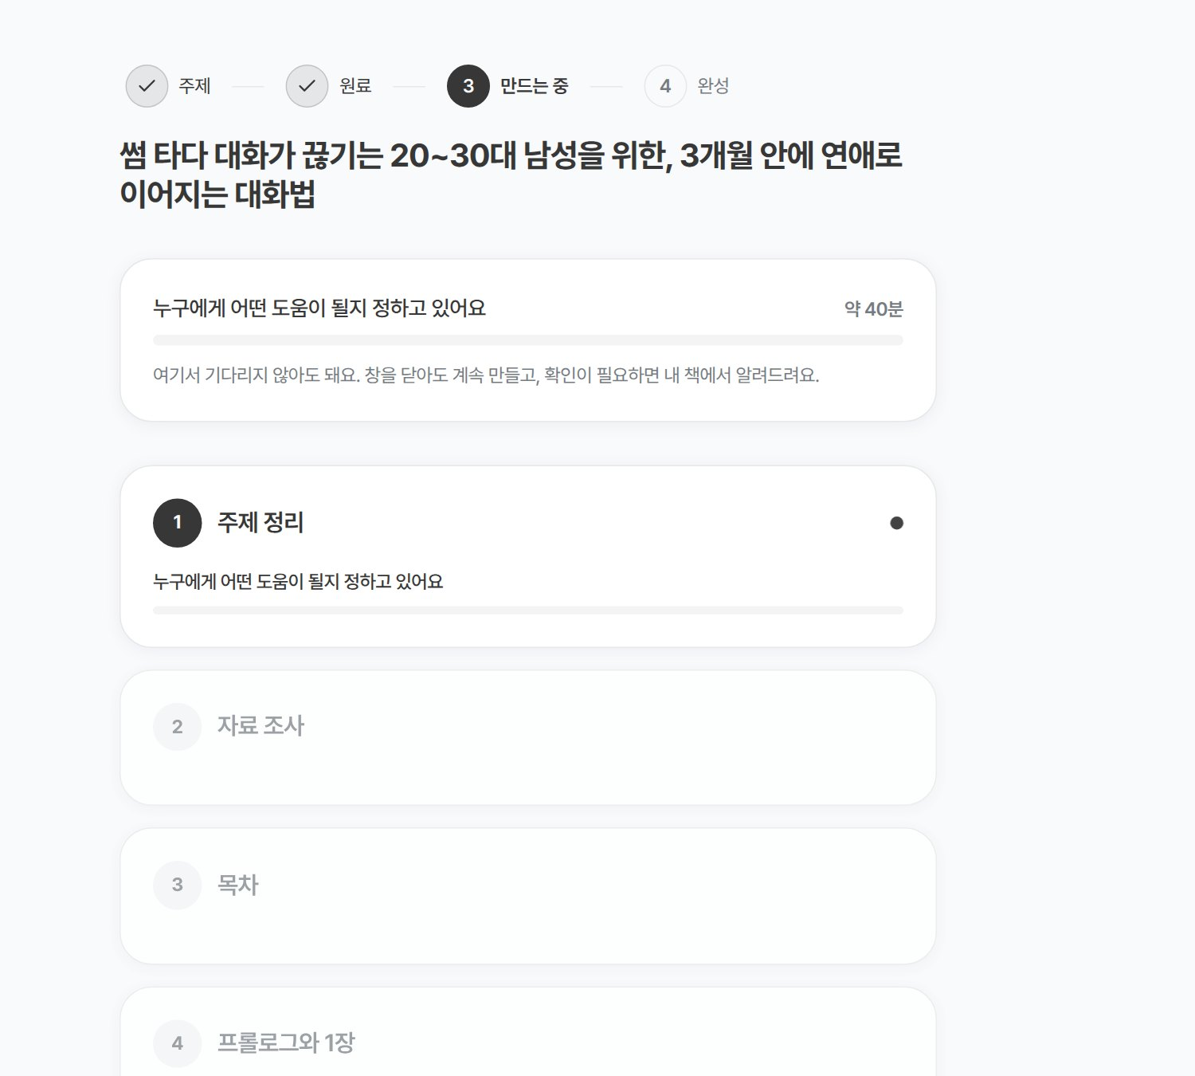
10 자체 프로그램 공개
② 원료 — 내 경험만 적으면 돼요
한 줄 주제
저자 이름 + 경험 5칸
③ 만드는 중 (약 40분)
강작가
105
Notes:
🖼 화면: 실제 입력 화면. ※ 시연용으로 입력한 예시 문장이에요.
🎤 말로: 문제라고 생각하는 것 · 내가 잘 아는 것 · 힘들었던 일 · 극복한 방법 · 꼭 해야 하는 것. 비워 둔 칸은 자료 조사로 채워요.

Slide 106


10 자체 프로그램 공개
② 디자인한다 — 표지 3안 · 3D 목업
표지 3안 중 고르기
표지 + 3D 목업 결과
강작가
106
Notes:
🖼 화면: 표지 선택 화면 + 실제 결과물.
🎤 말로: 디자인 몰라도 3안 중에 고르기만 하면 돼요.

Slide 107
10 자체 프로그램 공개
③ 상세페이지까지
자료 넣을 자리
[ 시연: 판매 페이지 자동 생성 ]
강작가
107
Notes:
🖼 화면: 실시간 시연 화면.
🎤 말로: 팔 준비까지 끝.

Slide 108



10 자체 프로그램 공개
이렇게 완성돼요
표지 · 3D 목업
본문
전체 페이지
강작가
108
Notes:
🖼 화면: 실제 완성본 3장.
🎤 말로: 방금 만든 걸 한 화면에 모아서 보여주기.

Slide 109
11
시청자 직접 실습
“나도 직접 만들어보고 싶다.”
강작가
109
Notes:
[구간 표지] 11. 시청자 직접 실습
시청자 마음: “나도 직접 만들어보고 싶다.”

Slide 110
11 시청자 직접 실습
지금 체험 링크 열어드릴게요
자료 넣을 자리
[ 체험 링크 · QR · 이용 시간 ]
강작가
110
Notes:
🖼 화면: 링크 · QR.
🎤 말로: [체험 방식은 회사 확정 후]

Slide 111
11 시청자 직접 실습
오늘 만들 범위
01
내 주제 1개
02
제목 1개
03
목차
04
본문 첫 부분 + 표지
강작가
111
Notes:
🖼 화면: 범위 리스트.
🎤 말로: 욕심내지 말고 여기까지만. 이걸로 100만원 심사.

Slide 112
11 시청자 직접 실습
제출하면 100만원 심사 시작
01
제출할 것: [ ]
02
제출처: [ 링크 ]
03
마감: [ 시간 ]
04
심사 기준: 고객 · 문제 · 배운 순서
강작가
112
Notes:
🖼 화면: 제출 안내.
🎤 말로: 라이브 체험으로 만든 전자책 제출. 배운 내용 적용 여부로 심사.

Slide 113
11 시청자 직접 실습
막히면 채팅에 남겨주세요
스태프가 바로 도와드려요
강작가
113
Notes:
🖼 화면: 한 문장.
🎤 말로: 실습 중엔 채팅 질문 읽어주면서 텐션 유지.

Slide 114
11 시청자 직접 실습
팔 준비가 다 끝났어요
이제 사람들에게 보여줄 차례
강작가
114
Notes:
🖼 화면: 한 문장 → 판매로.
🎤 말로: 팔 준비를 다 마쳤어요. 이제 이걸 사람들에게 보여줘야겠죠.

Slide 115
12
메타 광고 · 판매 구조
“만든 전자책을 구매할 사람들에게 보여주고 싶다.”
강작가
115
Notes:
[구간 표지] 12. 메타 광고 · 판매 구조
시청자 마음: “만든 전자책을 구매할 사람들에게 보여주고 싶다.”
※ 원고상 '어려워서 일단 패스' — 미팅에서 범위 확정

Slide 116
12 메타 광고 · 판매 구조
만든 책이 팔리는 길
광고
›
판매 페이지
›
결제
›
파일 자동 전달
01
02
03
강작가
116
Notes:
🖼 화면: 판매 흐름.
🎤 말로: 광고를 돌려서 판매 페이지로 데려오고, 결제되면 파일이 자동으로 가요.

Slide 117
12 메타 광고 · 판매 구조
어디에 보여줄까?
01
02
03
메타 광고
인스타 스폰서
크몽
페이스북 · 인스타
게시물 홍보
재능마켓 등록
강작가
117
Notes:
🖼 화면: 판매 채널 3개.
🎤 말로: 메타 광고, 인스타 스폰서 광고, 재능마켓 크몽에 올리기. (실제 광고 관리자는 PC 화면으로 직접 보여주기)

Slide 118
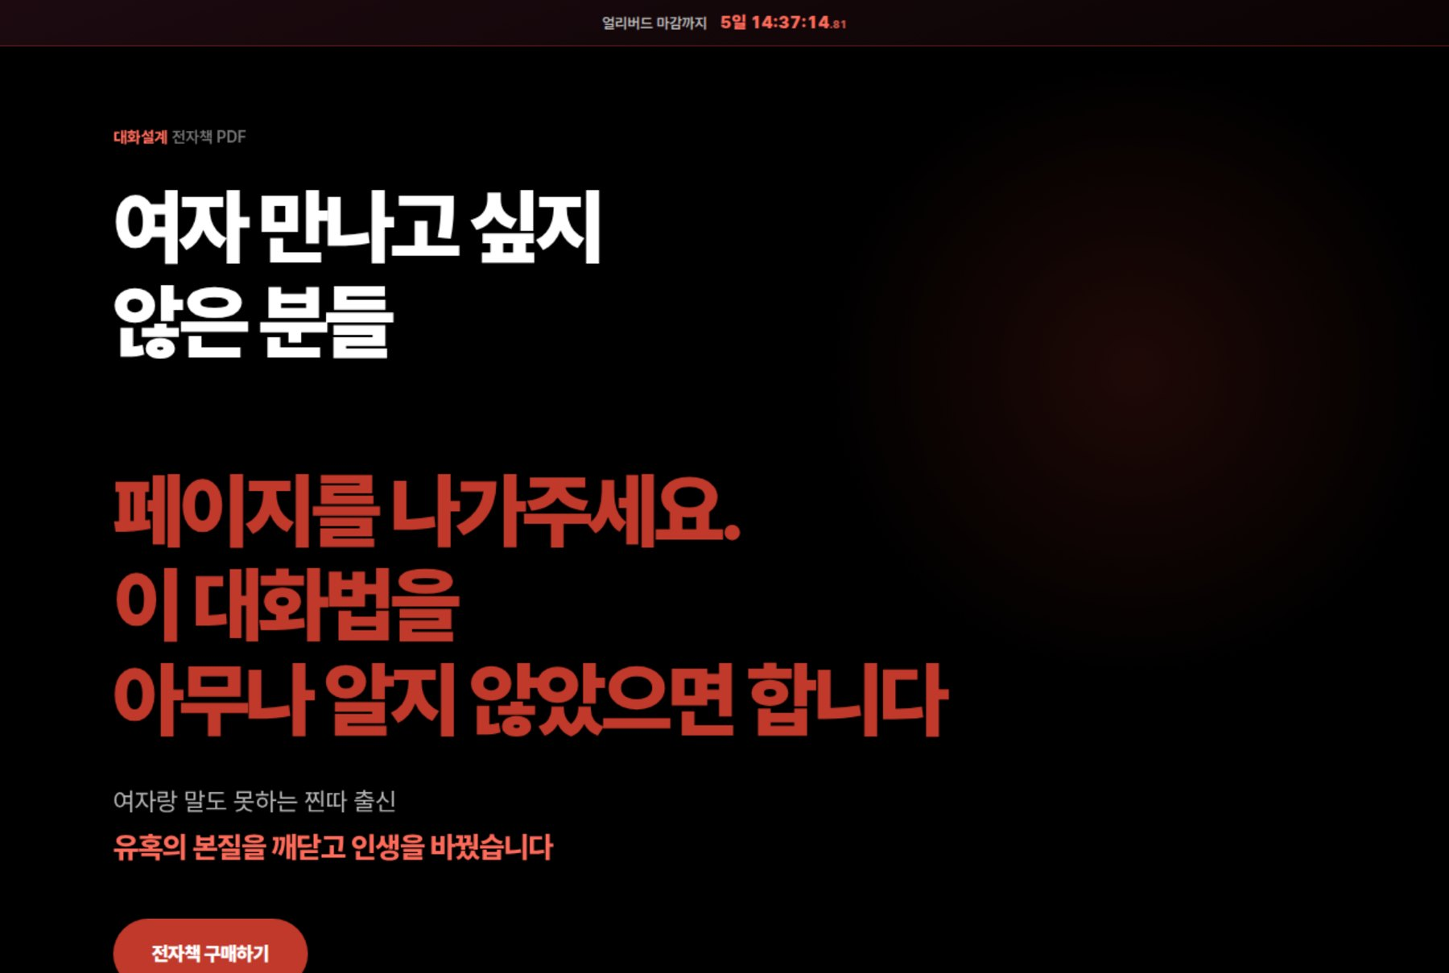
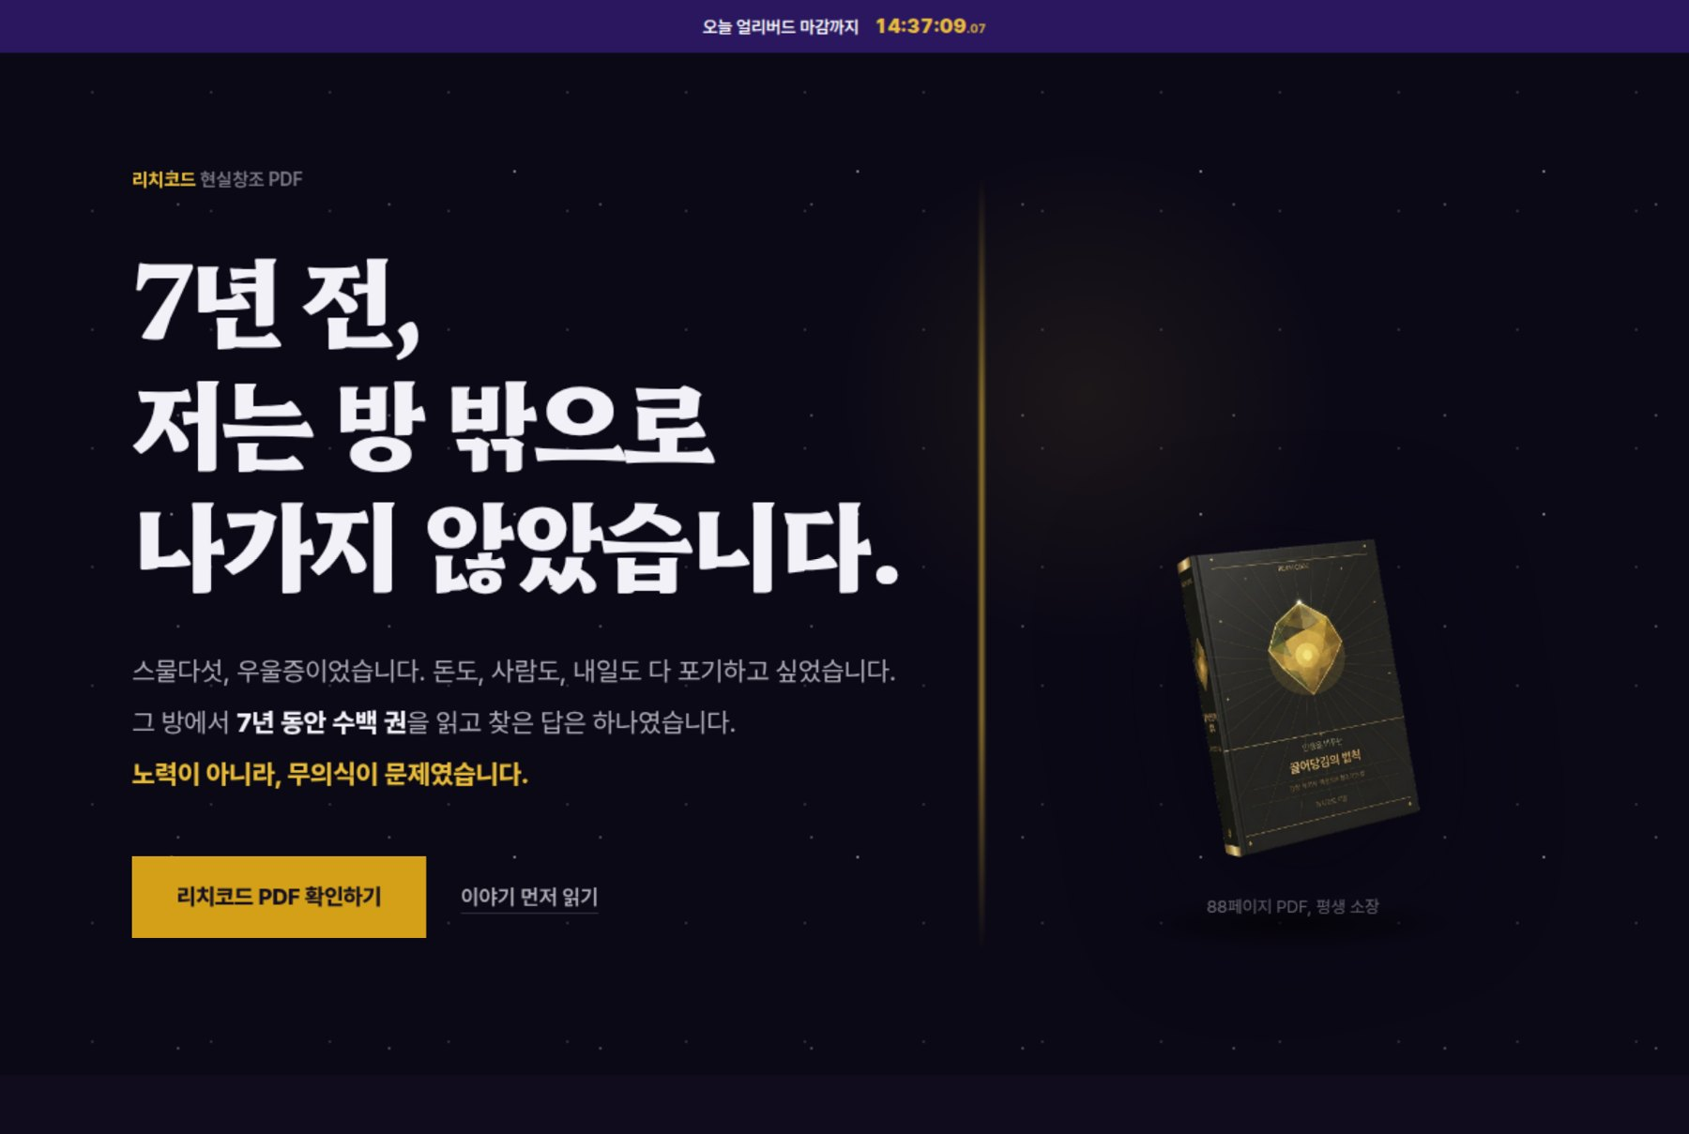
12 메타 광고 · 판매 구조
광고를 누르면 보는 판매 페이지
대화법 판매 페이지
리치코드 판매 페이지
강작가
118
Notes:
🖼 화면: 실제 크레킷 판매 페이지 첫 화면.
🎤 말로: 첫 화면 한 줄이 클릭한 사람을 붙잡아요. ‘여자 만나고 싶지 않은 분들 페이지를 나가주세요’처럼.

Slide 119
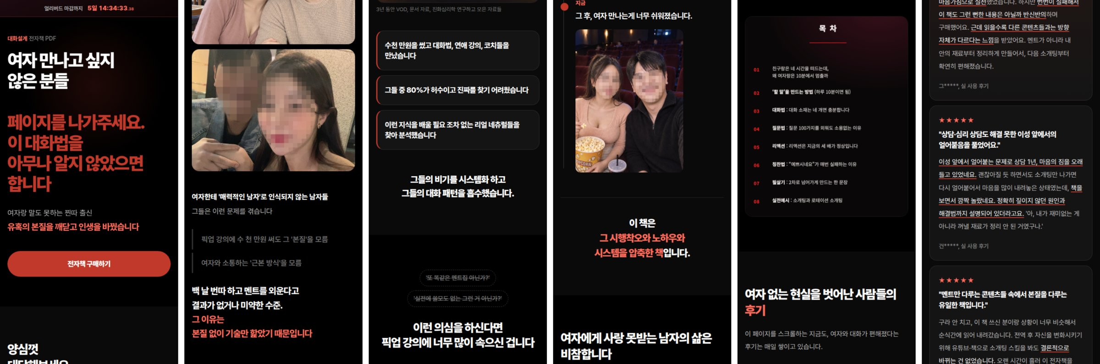
12 메타 광고 · 판매 구조
판매 페이지는 이렇게 흘러가요
대화법 판매 페이지를 위에서 아래로 (모바일 화면) — 문제 공감 → 진단 체크 → 왜 안 됐나 → 저자 이야기 → 책 소개 → 목차 → 후기 → 구매
강작가
119
Notes:
🖼 화면: 모바일 판매 페이지를 6컷으로.
🎤 말로: 문제 → 원인 → 저자 → 책 → 목차 → 후기 → 구매. 이 순서를 프로그램이 상세페이지로 만들어줘요.

Slide 120
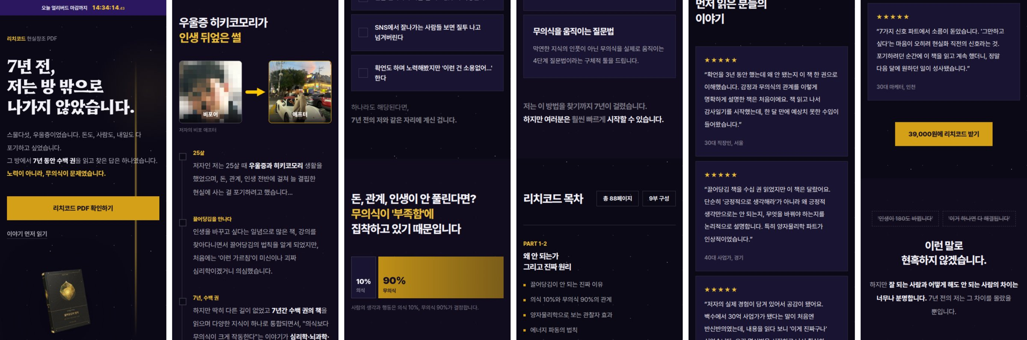
12 메타 광고 · 판매 구조
리치코드 판매 페이지도 같은 순서
리치코드 판매 페이지 (모바일 화면) — 7년 전 이야기 → 인생 뒤엎은 썰 → 왜 안 풀리나 → 목차 → 후기 → 자주 묻는 질문
강작가
120
Notes:
🖼 화면: 두 번째 예시.
🎤 말로: 주제는 달라도 흐름은 같아요.

Slide 121
12 메타 광고 · 판매 구조
광고 세팅은
프로그램 + 수업에서 같이 해요
[ 회사 지원 범위 확정 후 문구 수정 ]
강작가
121
Notes:
🖼 화면: 한 문장.
🎤 말로: [광고 지원을 어디까지 하는지 미팅에서 확정]

Slide 122
13
평범한 사람들의 성과
“나와 비슷한 사람은 어떻게 실행했을까?”
강작가
122
Notes:
[구간 표지] 13. 평범한 사람들의 성과
시청자 마음: “나와 비슷한 사람은 어떻게 실행했을까?”

Slide 123
13 평범한 사람들의 성과
수강생 사례는 이 순서로
시작할 때 상황
›
만든 전자책
›
실행 과정
›
결과
01
02
03
강작가
123
Notes:
🖼 화면: 사례 소개 틀.
🎤 말로: 사례마다 같은 순서로 말하면 비교가 쉬워요.

Slide 124
13 평범한 사람들의 성과
수강생 A님 · 누적 2,760만원
누적 총매출
누적 출금액
누적 판매 수
₩27,606,300
₩22,869,820
613건
TOTAL SALES 1,000만원 배지
통장에 들어온 돈
출처: 수강생이 보내온 크레킷 대시보드 캡처 (카톡)
강작가
124
Notes:
🖼 화면: 숫자 카드 → 옆에 실제 카톡 캡처.
🎤 말로: [시작 상황 · 주제 · 기간은 본인 확인 후 추가]

Slide 125
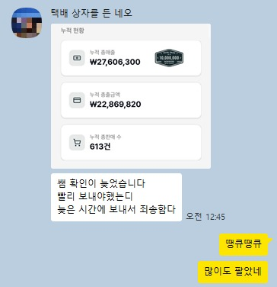
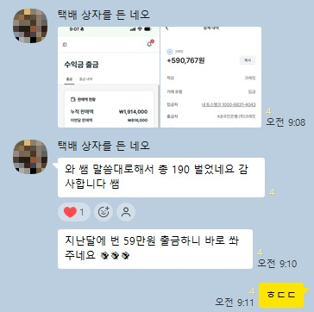
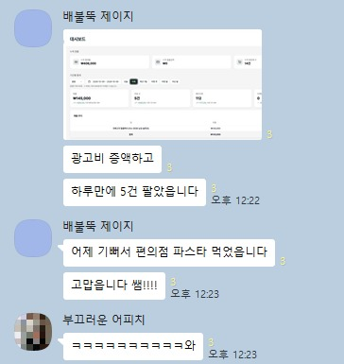
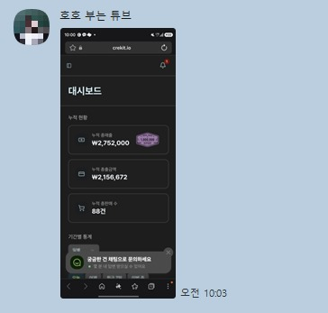
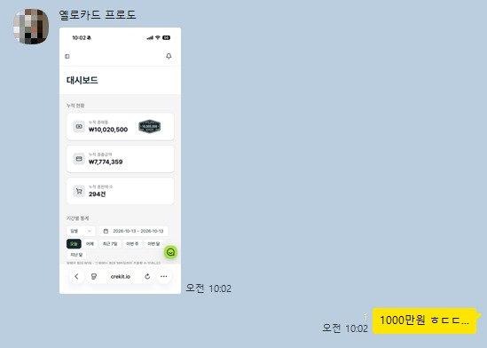
13 평범한 사람들의 성과
수강생 인증 카톡
A님 2,760만원
B님 1,002만원
C님 190만원
D님 하루 5건
E님 275만원
강작가
125
Notes:
🖼 화면: 실제 수강생 인증 카톡 5장.
🎤 말로: 한 분씩 짧게 읽어주기. ‘어제 기뻐서 편의점 파스타 먹었습니다’ 같은 말이 제일 와닿아요.

Slide 126
13 평범한 사람들의 성과
수강생 B님 · 누적 1,002만원
누적 총매출
누적 출금액
누적 판매 수
₩10,020,500
₩7,774,359
294건
1,000만원 돌파
출처: 수강생이 보내온 크레킷 대시보드 캡처 (카톡)
강작가
126
Notes:
🖼 화면: 숫자 카드.
🎤 말로: 1,000만원 넘었다고 바로 캡처해서 보내주셨어요.

Slide 127
13 평범한 사람들의 성과
수강생 E님 · 누적 275만원
누적 총매출
누적 출금액
누적 판매 수
₩2,752,000
₩2,156,672
88건
통장에 들어온 돈
출처: 수강생이 보내온 크레킷 대시보드 캡처 (카톡)
강작가
127
Notes:
🖼 화면: 숫자 카드.
🎤 말로: [시작 상황 · 주제 · 기간은 본인 확인 후 추가]

Slide 128
13 평범한 사람들의 성과
수강생 C님 · “쌤 말씀대로 해서 총 190 벌었네요”
누적 판매액
이번 달 판매액
지난달 수익 출금
₩1,914,000
₩816,000
₩590,767
출금하니 바로 입금
출처: 수강생이 보내온 크레킷 수익금 출금 화면 + 입금 알림 (카톡)
강작가
128
Notes:
🖼 화면: 숫자 카드.
🎤 말로: 큰 숫자보다 ‘나도 할 수 있겠다’ 싶은 사례.

Slide 129
13 평범한 사람들의 성과
“광고비 증액하고
하루 만에 5건 팔았습니다”
“어제 기뻐서 편의점 파스타 먹었습니다” — 수강생 D님
강작가
129
Notes:
🖼 화면: 한 문장 + 실제 카톡.
🎤 말로: 광고 파트(12구간)와 연결: 광고를 늘리면 바로 반응이 와요.

Slide 130
13 평범한 사람들의 성과
수강생 인터뷰
자료 넣을 자리
[ 실제 수강생 인터뷰 영상 — 있으면 ]
강작가
130
Notes:
🖼 화면: 영상.
🎤 말로: ※ 배우 대역 인터뷰는 쓰지 않기 (실제 수강생만).

Slide 131
14
오늘 해결한 과정 정리
“이제 내가 무엇을 하면 되는지 정리하고 싶다.”
강작가
131
Notes:
[구간 표지] 14. 오늘 해결한 과정 정리
시청자 마음: “이제 내가 무엇을 하면 되는지 정리하고 싶다.”

Slide 132
14 오늘 해결한 과정 정리
QUESTION
어떤가요?
생각보다 간단하지 않아요?
강작가
132
Notes:
🖼 화면: 질문.
🎤 말로: 전자책 제작, 판매, 광고까지 세팅해보니까 너무 간단하지 않아요?

Slide 133
14 오늘 해결한 과정 정리
오늘 한 걸 한 화면으로
팔리는 주제
›
리서치
›
끌리는 목차
›
원고
›
문체 · 디자인
›
상세페이지
01
02
03
04
05
강작가
133
Notes:
🖼 화면: 전체 흐름 다시.
🎤 말로: 프로그램 하나에서 잘 팔리는 주제 선정, 품질 높이는 리서치, 끌리는 목차, 원고까지. 문체·디자인도 고를 수 있고, 판매용 상세페이지까지 자동으로.

Slide 134
14 오늘 해결한 과정 정리
여러분은 오늘
전자책 한 권의 시작을 만들었어요
강작가
134
Notes:
🖼 화면: 한 문장.
🎤 말로: 방금 만든 결과물과 연결.

Slide 135
15
프로그램 이용 · 수강 연결
“오늘 해본 방식으로 계속 만들고 판매하고 싶다.”
강작가
135
Notes:
[구간 표지] 15. 프로그램 이용 · 수강 연결
시청자 마음: “오늘 해본 방식으로 계속 만들고 판매하고 싶다.”

Slide 136
15 프로그램 이용 · 수강 연결
QUESTION
“혼자서도 AI로
충분히 만들 수 있지 않나요?”
강작가
136
Notes:
🖼 화면: 시청자 반문.
🎤 말로: 이런 생각 드실 수 있어요.

Slide 137
15 프로그램 이용 · 수강 연결
혼자 AI vs AI 전자책 프로그램
해야 할 일 | 혼자 AI | 프로그램
AI 길들이기 (프롬프트 · 스킬) | 직접 | 이미 완료 · 계속 업데이트
팔리는 주제 · 자료 조사 | 직접 | ○
끌리는 목차 · 사람 냄새 나는 원고 | 직접 | ○
표지 · 내지 · 3D 이미지 | 직접 | ○
판매 페이지 | 직접 | ○
비싼 요금제 | 필요 | [ 확인 ]
강작가
137
Notes:
🖼 화면: 비교표. 오른쪽 열이 빨간 헤더.
🎤 말로: 혼자 하면 AI를 길들여야 해요. 주제, 자료조사, 필터링, 목차, 사람 냄새 나는 원고, 표지, 내지, 3D, 판매 페이지까지 다 직접 세팅. 프로그램은 이미 길들여져 있고 계속 업데이트돼요.

Slide 138
15 프로그램 이용 · 수강 연결
오늘 체험은
라이브 중에만 열려요
정식 프로그램은 수강생만 쓸 수 있어요
강작가
138
Notes:
🖼 화면: 한 문장.
🎤 말로: 물론 이 프로그램은 오늘 강의를 신청하신 분들에게만 드릴 수 있어요. 나도 전자책 팔아보고 수익 내고 싶다 하시면 고민하실 필요가 없어요.

Slide 139
16
커리큘럼 · 혜택 · 가격
“수강하면 무엇을 이용하고, 어떤 순서로 실행할 수 있을까?”
강작가
139
Notes:
[구간 표지] 16. 커리큘럼 · 혜택 · 가격
시청자 마음: “수강하면 무엇을 이용하고, 어떤 순서로 실행할 수 있을까?”

Slide 140
16 커리큘럼 · 혜택 · 가격
4주 커리큘럼 [초안]
주차 | 내용 | 끝나면 남는 것
1주 | 마인드셋 · 팔리는 주제 찾기 | 내 주제 · 제목
2주 | 크레킷 가입 · 프로그램으로 전자책 1권 | 내 전자책 1권
3주 | 판매 페이지 등록 · 메타 광고 세팅 | 판매 시작
4주 | 광고 성과 읽기 · 다음 책 무한 루프 | 다음 책 계획
강작가
140
Notes:
🖼 화면: 4주 표.
🎤 말로: [미팅에서 최종 확정]

Slide 141
16 커리큘럼 · 혜택 · 가격
수강 혜택 [미팅 확정]
01
02
03
04
프로그램 이용
광고 지원
피드백
커뮤니티 · 자료
[ 기간 · 크레딧 ]
[ 범위 ]
[ 횟수 · 방식 ]
[ ]
강작가
141
Notes:
🖼 화면: 혜택 카드 4개.
🎤 말로: [ ] 미팅 후 채우기

Slide 142
16 커리큘럼 · 혜택 · 가격
수강료
과정 | 가격
온라인 | 219만원 [확정 전]
오프라인 | 249만원 [확정 전]
강작가
142
Notes:
🖼 화면: 가격표.
🎤 말로: [할부 · 결제 방식 확인]

Slide 143
16 커리큘럼 · 혜택 · 가격
신청 방법
자료 넣을 자리
[ 신청 링크 · QR · 마감 ]
강작가
143
Notes:
🖼 화면: 링크.

Slide 144
17
우수작 · 100만원 발표 · 마무리
“오늘 배운 내용을 잘 적용한 결과물을 보고 싶다.”
강작가
144
Notes:
[구간 표지] 17. 우수작 · 100만원 발표 · 마무리
시청자 마음: “오늘 배운 내용을 잘 적용한 결과물을 보고 싶다.”

Slide 145
17 우수작 · 100만원 발표 · 마무리
오늘의 우수작
자료 넣을 자리
[ 제출작 화면 ]
강작가
145
Notes:
🖼 화면: 우수작.
🎤 말로: 선정 이유 설명: 고객 · 문제 · 배운 순서.

Slide 146
17 우수작 · 100만원 발표 · 마무리
100만원의 주인공은
강작가
146
Notes:
🖼 화면: 발표.
🎤 말로: 초반 약속 지키기.

Slide 147
17 우수작 · 100만원 발표 · 마무리
책이 망했던 제가
전자책 한 권으로 다시 일어났어요
여러분 차례예요
강작가
147
Notes:
🖼 화면: 마무리 한 줄.
🎤 말로: 스토리 회수: 파는 법을 몰라 망했던 사람 → 지금. 수강 신청 안내로 마무리.

Slide 148
17 우수작 · 100만원 발표 · 마무리
감사합니다
강작가 · [ 회사명 ]
강작가
148

